Slide 1
财务会计理论与实务（实务篇）
曾庆生
上海财经大学会计学院
qszeng@mail.shufe.edu.cn
021-65904095 (O)

Slide 2
3 金融工具

Slide 3
内容
新金融工具准则的变化
衍生金融工具

Slide 4
3.1 新金融工具准则的变化
国际财务报告准则《金融资产的分类和计量》的变迁：
  （1）2009版 IFRS9；
  （2）2010版 IFRS9；
  （3）2014版 IFRS9
新准则于2017年发布，2018年1月1日起在境内外同时上市的企业及境外上市并采用国际财务报告准则或企业会计准则编制财务报表的企业施行，2019年1月1日起在其他境内上市企业施行，2021年1月1日起在所有执行企业会计准则的非上市企业施行。
  这次变革是金融工具会计领域的一次根本性重塑，其核心目标是减少分类和计量的复杂性，增强信息披露的透明度，并更及时地确认金融资产的减值损失。

Slide 5
3.1.1 金融资产分类与计量：从“四分类”到“三分类”
维度 | 旧准则（四分类） | 新准则（三分类） | 差异核心与影响
分类模型 | 基于管理层持有意图和金融资产性质进行混合分类： | 基于业务模式和合同现金流量特征进行严格分类： | 根本性变革：新准则减少了主观判断，分类更具客观性和一致性。旧准则下，管理层可以通过改变“意图”来操纵分类，从而影响利润表。新准则的“业务模式”测试（企业如何管理金融资产以产生现金流量）和“SPPI测试”（合同现金流量是否仅为对本金和以未偿付本金金额为基础的利息的支付）极大地限制了这种操纵空间。
 | 1. 以公允价值计量且其变动计入当期损益的金融资产 | 1. 以摊余成本计量的金融资产(AC）
 | 2. 持有至到期投资 | 2. 以公允价值计量且其变动计入其他综合收益的金融资产（FVOCI)
 | 3. 贷款和应收款项 | 3. 以公允价值计量且其变动计入当期损益的金融资产（FVTPL）
 | 4. 可供出售金融资产
具体变化 | - 持有至到期投资、贷款和应收款项在旧准则下是独立的类别。 | - 上述两类资产，在满足“以收取合同现金流量为目标”的业务模式和“SPPI”测试时，被统一归类为“以摊余成本计量的金融资产”。 | 简化与统一：将性质相似（都是债权性质、以收取合同现金流为目标）的资产归为一类，逻辑更清晰。
具体变化 | - 可供出售金融资产是一个“垃圾桶”科目，既可以是债权也可以是权益。其公允价值变动计入其他综合收益，处置时转入当期损益。 | 债权投资：如果业务模式是“既以收取合同现金流量又以出售为目标”且通过SPPI测试，则计入“FVOCI金融资产”，处置时OCI转入当期损益。 | “可供出售金融资产”被拆分和严格限制： 1. 债权部分：新设的FVOCI类别； 2. 权益部分：引入了“指定”选项，但这是一个“一选定终身”的选项，彻底阻断了通过出售权益工具来调节利润的可能性。这对于持有大量战略性股权投资的公司影响巨大。
 |  | 权益投资：原则上必须以公允价值计量且其变动计入当期损益。但有一个重要例外：对于非交易性权益工具投资，企业可以在初始确认时做出不可撤销的选择，将其指定为“FVOCI金融资产”。处置时OCI不得转入损益，股利收入计入损益。

Slide 6
新准则：金融资产
债权类
老准则 新准则
按照持有金融资产的意图和目的
按照“业务模式”和“现金流量特征”
四分类（IAS39)：
贷款和应收款项（AC）
持有至到期投资（AC）
以公允价值计量且其变动计入当期损益的金融资产（FVTPL）
可供出售金融资产（FVOCI）
三分类(IFRS9)：
以摊余成本计量的 金融资产（AC）
以公允价值计量且其变动计入其他综合收益的金融资产（FVOCI）
以公允价值计量且其变动计入当期损益的金融资产（FVTPL）
CAS32 （2017前）
CAS32 （2017起）
-本页引自张为国（2024）

Slide 7
美国准则 vs 国际准则 (2018年开始）
股权类
美国 (ASC 321)
以公允价值计量，且变动计入当期损益(FVTPL)
缺乏确定公允价值(no readily determinable fair value)的，可以考虑(may be)采取成本计量法
国际 (IFRS9)
以公允价值计量，且变动计入当期损益(FVTPL)
在有限情况下，成本可能是对公允价值的适当估计
以公允价值计量，且变动计入其他综合收益 (FVOCI) （与美国准则最大的不同）
由于持有大量股权投资，根据美国新准则（ASC 321），2018年1月开始巴菲特公司必须要按公允价值计量这些投资，且期间价值变动全进当期损益，因此，巴菲特非常有意见，连续四年公开批评。
-本页引自张为国（2024）

Slide 8
ASU 2016-01对美国会计准则的影响
2016年1月，FASB发布了ASU 2016-01 “Financial Instruments–Overall: Recognition and Measurement of Financial Assets and Financial Liabilities” (the ASU)
其中ASC 321号条款“Investments – Equity Securities” 取消了可供出售金融资产(available for sale)以及交易型(trading)金融资产的分类，对于所有有确定公允价值的(readily determinable fair value)股权类金融资产，会计处理全部改为以公允价值计量，且变动计入当期损益表 (FVTPL)，消除了老准则下适用于可供出售股权资产的FVOCI类，生效日期为2018年1月1日。
-本页引自张为国（2024）

Slide 9
巴菲特的担忧
由于新准则生效，巴菲特从2018年开始连续三年在致股东信上提到关于会计准则变化的影响并表示了担忧。
“如此规模波动的数据纳入我们报告的净所得数据，无疑会使得那些真正重要的，真正能够体现我们运营表现的数据变得更加难以被提炼和分析。实话说，如果是用于分析，伯克希尔的“盈利”数字将变得全无意义。” （ 2018年致股东信）
“GAAP新规要求将未实现的投资组合资本损益计入利润统计中。 正如我在2017年年度报告中强调的那样，我和伯克希尔副董事长芒格都表示反对。 相反，我们俩都一直认为，在伯克希尔，这种按市价计价的变化会令伯克希尔的利润发生狂野且反复无常的波动。”（2019年致股东信）
“我和查理敦促大家，把注意力集中在营业利润上，忽视每个季度和年度的投资损益，不管是已实现的还是未实现的。”（2020年致股东信）
-本页引自张为国（2024）

Slide 10
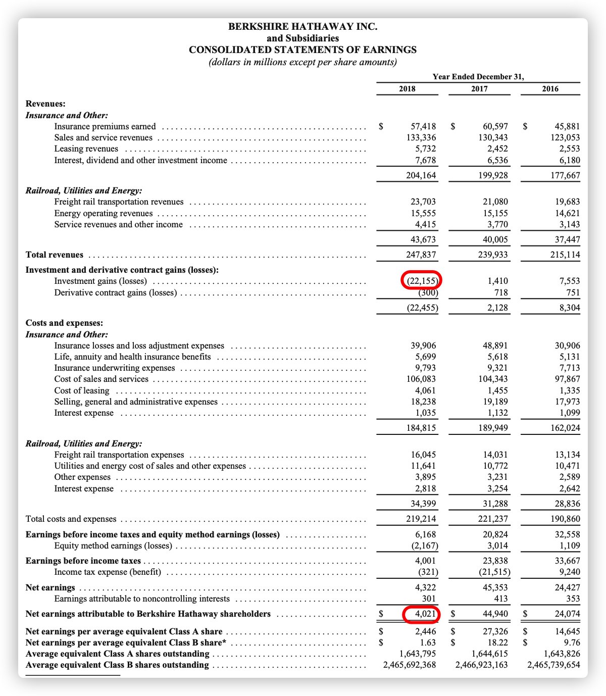
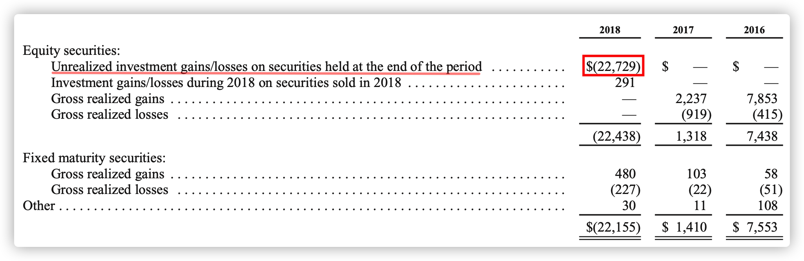
2018年伯克希尔利润为40亿美元（GAAP），而其中有206亿美元的亏损来自投资组合的未实现资本损失，其中股权类投资组合的未实现亏损就高达227亿美元，是导致2018年GAAP净利润大幅下滑的主要原因。
-本页引自张为国（2024）

Slide 11
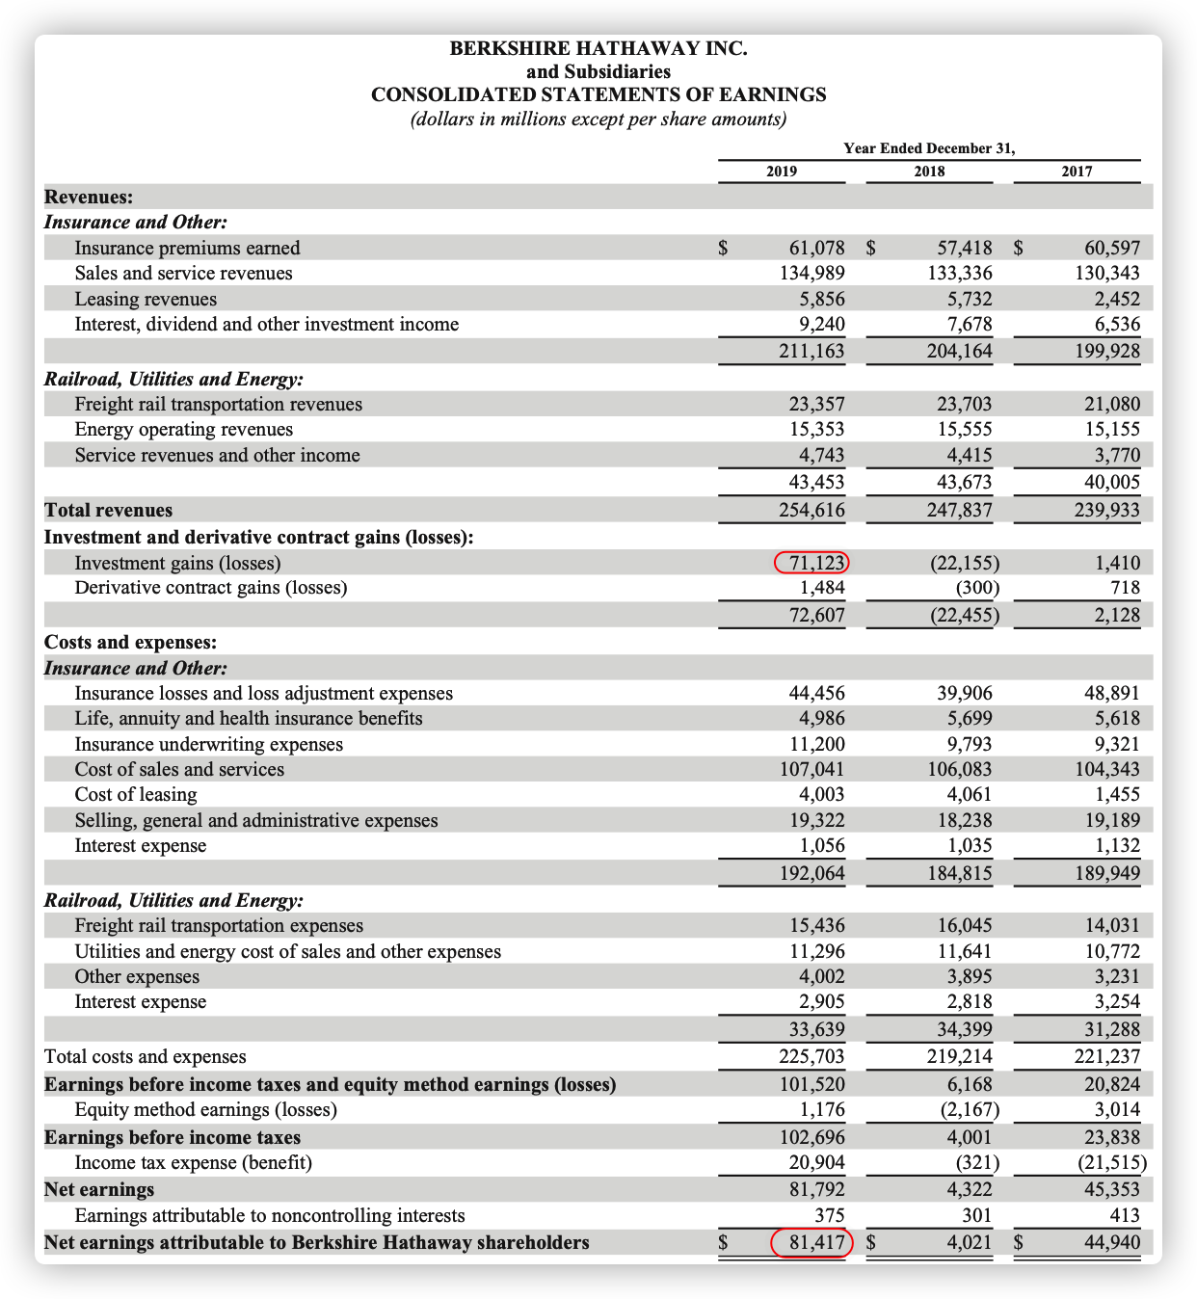
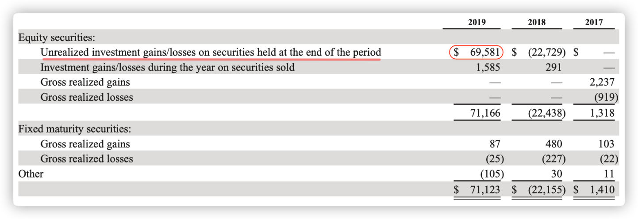
相反，由于股价上涨，2019年权益类投资未实现利得达到695亿美元，对税后盈利直接贡献了537亿美元，使得2019年度伯克希尔录得净“盈利”814亿美元，较2018年猛增19倍。
然而2018和2019年营业利润分别为248亿和240亿美元，波动并不大。
-本页引自张为国（2024）

Slide 12
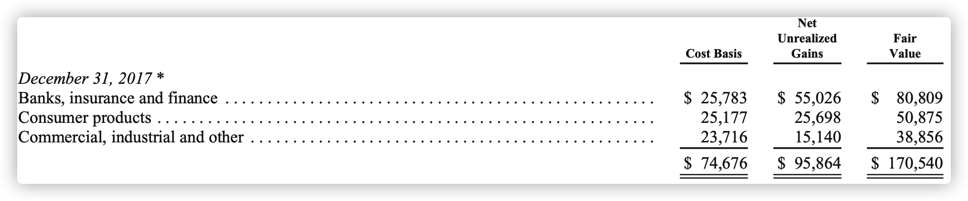
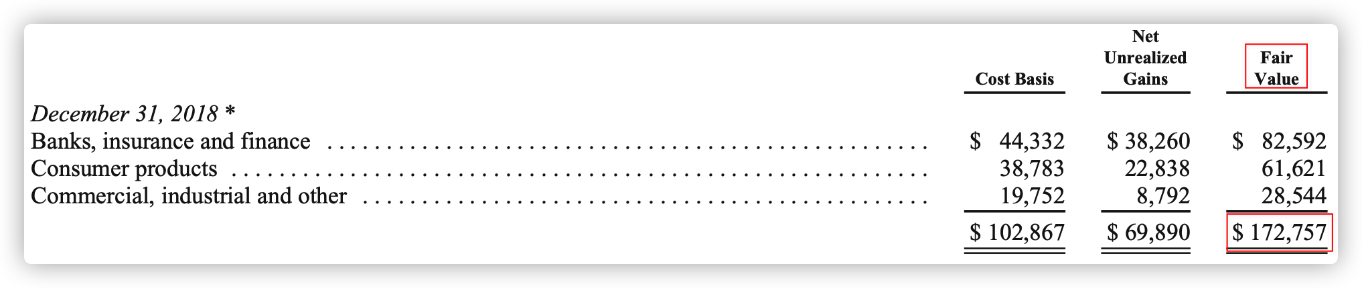
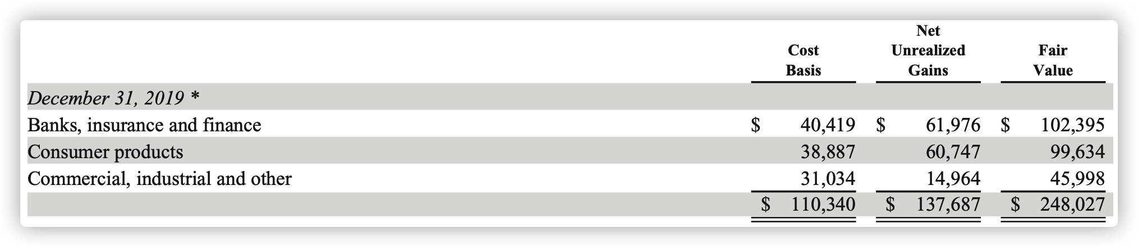
巴菲特的担忧
“我们季度GAAP收益的大幅波动将不可避免地继续下去。 那是因为我们的巨额股权投资组合 - 在2018年底价值接近1730亿美元 - 通常会出现一天超过20亿美元的波动。而这些按照新的GAAP规则必须立即计入利润。 的确，在四季度，股价高位震荡的时期，我们经历了“盈利”或“亏损”超过40亿美元的几天。” --- 2018年致股东的信
-本页引自张为国（2024）

Slide 13
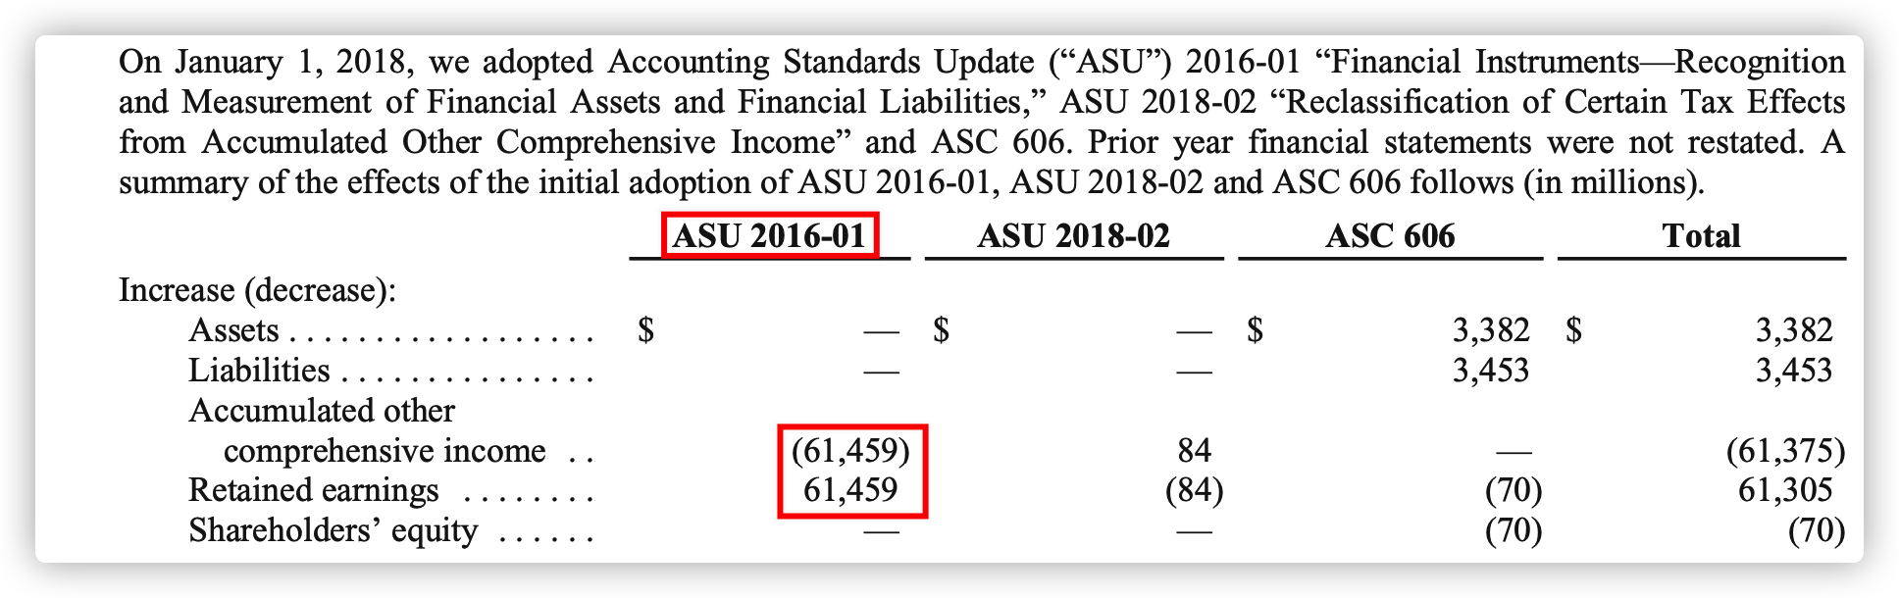
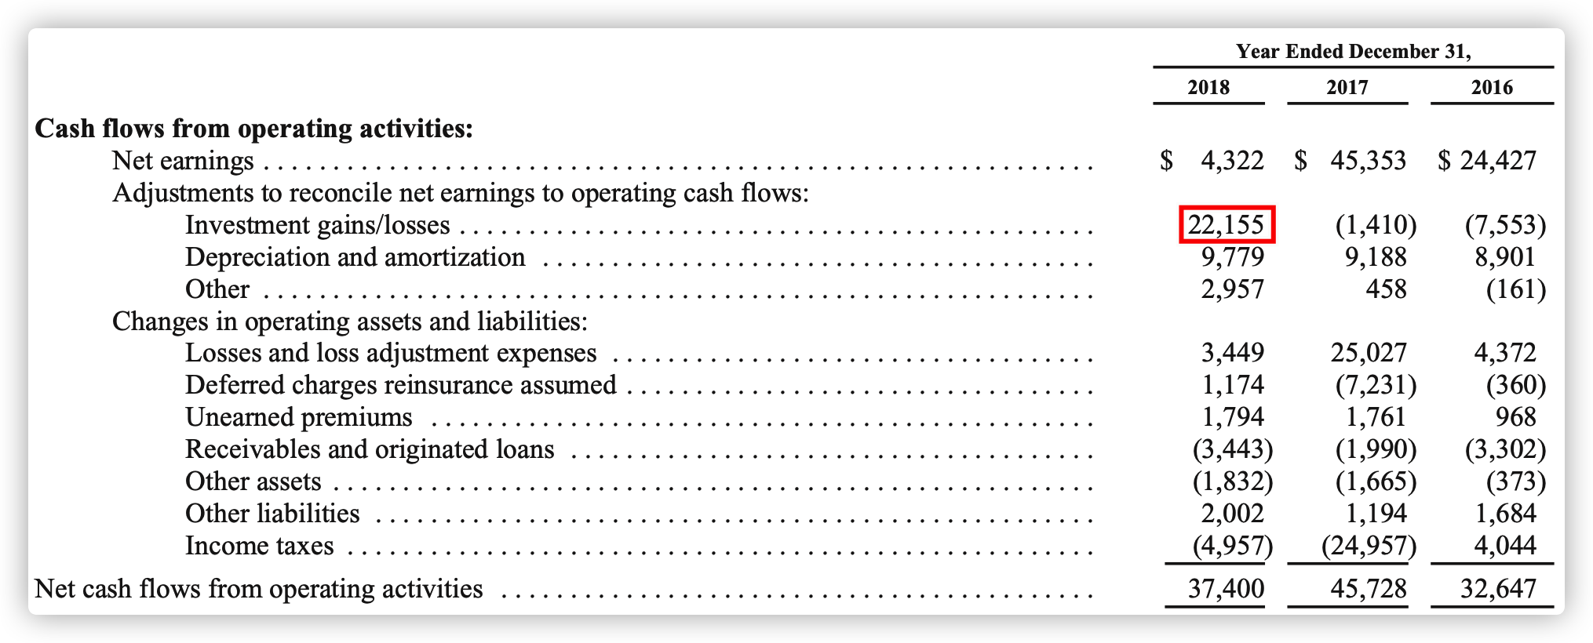
巴菲特的担忧
受新规影响，伯克希尔公司在2018年财报中，将大约615亿美元的OCI调整到了留存收益(Retained earnings)中。
而对于现金流量表的影响则是在计算运营活动现金流时把未实现的非现金性投资亏损加回
-本页引自张为国（2024）

Slide 14
巴菲特想要的是？
美国 (2018前)
股权投资FVOCI类允许回转
美国 (2018后)
不再有股权投资FVOCI类
国际 (IFRS9)
股权投资FVOCI类不许回转
支持巴菲特
投资者更加关注已实现的净利润，而新规容易误导投资者，增加对伯克希尔实际经营性活动表现的误判。
损益表应该是本公司的经营管理表现，不应该把equity market的波动添加进来，因为并不在公司自身的掌控范围内。
反对巴菲特
公允价值波动计入当期损益表，可以更好地反对股权投资风险和波动性。
巴菲特以价值投资为主，其持股不仅为分红，未实现的升值和贬值应进损益表。
现金流表已经考虑到未实现盈利/亏损，可以更好反映实际运营，因此不必担心损益表遭到误解。
巴菲特哪种会计原则？您支持他的观点吗？
-本页引自张为国（2024）

Slide 15
我国公司普遍选用股权投资OCI类
IFRS9有关股权投资分类计量的首选项是FVTPL。
但我国较多上市公司在改用新准则时，不是将股权投资归为FVTPL类，而是归为FVOCI类，这与新准则的原意不符。
普华永道（2019）:
  32%的AH股公司将老准则下FVOCI的可供出售权益工具指定为新准则下FVOCI类，21%的AH股将老准则下按成本计量的可供出售权益工具指定为新准则下FVOCI类，合计53%。
上财叶建芳（2020)：
  对中国所有上市公司改用新准则的研究显示，35.7%将老准则下FVOCI的可供出售权益投资改为新准则下FVTPL类，64.3%将老准则下的此类投资改为新准则下FVOCI类。
-本页引自张为国（2024）

Slide 16
经济后果
张媛媛（2019）：
  以2018 年执行新准则的AH 股公司为实验组，未执行的公司为对照组，检验了新准则实施条件下计入当期损益和其他综合收益的公允价值变动的价值相关性，进一步探讨准则实施效果与盈余管理的关系。发现：
  新准则增加了OCI的价值相关性，降低了净利润与股价的相关性。根据新准则，更多的金融资产FVTPL，因此投资者对净利润的敏感程度普遍降低。而FVOCI更加清晰明，投资者对OCI的重视程度有所提升。
  新准则提升OCI价值相关性的程度在盈余管理程度高的公司比盈余管理程度低的公司效果更加显著。这说明新准则使得OCI以更客观、更透明的方式进行披露，降低了投资者与管理者间由于本次准则改革使得金融信息不对称所造成的投资风险。
-本页引自张为国（2024）

Slide 17

金融工具准则的修改产生的经济后果：雅戈尔的无奈！
本公司董事会及全体董事保证本公告内容不存在任何虚假记载、误导性陈述或者重大遗漏，并对其内容的真实性、准确性和完整性承担个人及连带责任。
近日，公司收到上海证券交易所《关于雅戈尔集团股份有限公司变更会计核算方法事项的监管工作函》(上证公函[201810373号)，具体内容如下:
我部关注到，你公司于2018年4月10日披露《关于变更对中国中信股份有限公司会计核算方法的公告》，将所持中国中信股份有限公司（以下简称中信股份）股份的会计核算方法由可供出售金融资产变更为长期股权投资，并以权益法确认损益。该会计核算方法变更为公司确认约93.02亿元损益，是公司2018年一季度净利润增长近七倍的主要原因。请公司及会计师核实以下事项：

Slide 18
一、公司称会计核算方法变更的原因为:公司副总经理吴幼光于3月20日获任中信股份非执行董事，且公司对中信股份的持股比例于3月29日由4.99%增至 5%。因此，董事会认定公司对中信股份的经营决策具有重大影响。请公司结合中信股份的股权结构、董事会结构及公司参与中信股份财务经营决策的情况依据企业会计准则核实核算方法变更的合理性和充分性。
二、根据企业会计准则的相关规定，长期股权投资的初始投资成本小于投资时应享有被投资单位可辨认净资产公允价值份额的，其差额计入当期损益。公司以中信股份的净资产作为其可辨认净资产公允价值，并以所持中信股份的账面值与对应中信股份净资产份额的差额，直接确认 93.02亿元损益。请公司核实以净资产账面值作为可辨认净资产公允价值的合理性、充分性，会计计量的准确性。
三、请公司审慎核实上述会计核算方法变更是否符合企业会计准则的规定，是否符合公司的经营实质，并请公司年审会计师发表意见。

Slide 19
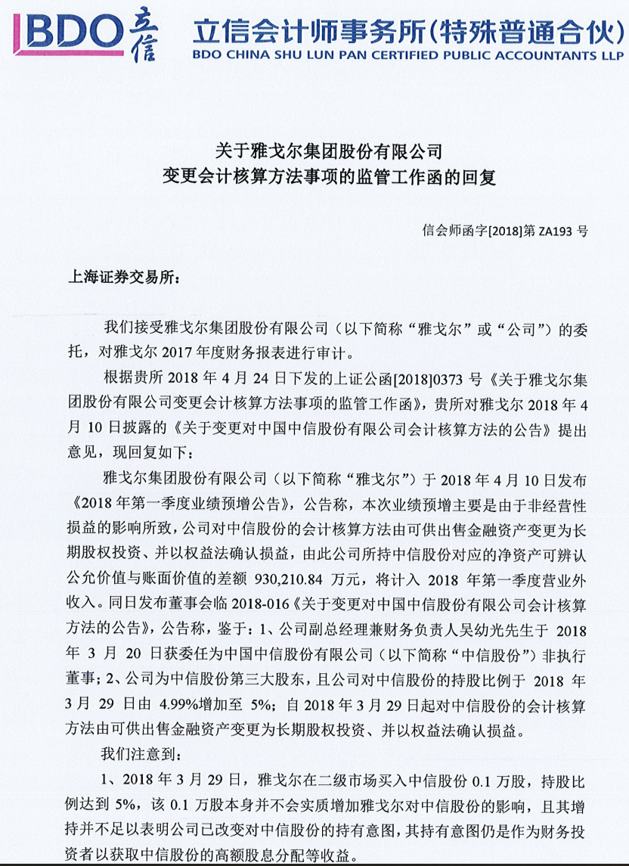
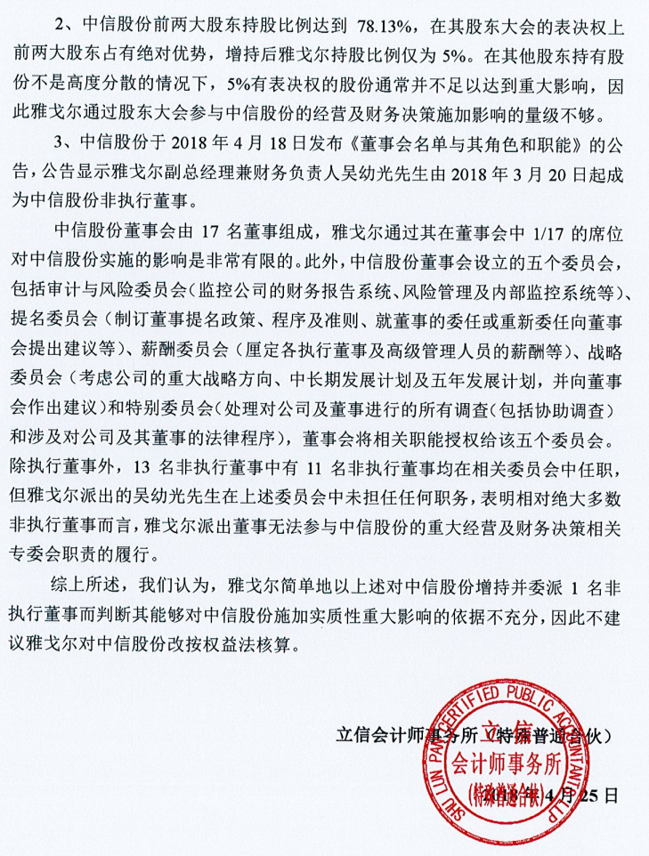

Slide 20
3.1.2 金融资产减值：从“已发生损失模型”到“预期信用损失模型”
维度 | 旧准则（已发生损失模型） | 新准则（预期信用损失模型） | 差异核心与影响
确认 时点 | 只有在存在客观证据表明金融资产已发生减值时，才计提减值准备。 | 在每个资产负债表日，基于前瞻性信息，评估金融资产的预期信用损失，并计提减值准备。 | 从“向后看”到“向前看”：新准则要求企业不能等到损失事件实际发生后才确认，而必须在信用风险初始增加时（即使尚未发生实际违约）就确认损失。这使得减值准备更能反映资产的真实风险。
计量 方法 | 通常是针对单项资产或类似资产组合，计算其未来现金流量按原实际利率折现的现值与账面价值的差额。 | 采用“三阶段”模型： | 更早、更充分：新准则要求对几乎所有金融工具（包括应收账款、贷款等）都计提预期信用损失，且计量范围从12个月扩展到整个存续期。这将导致金融资产减值准备的计提时间提前、金额增加，对银行等金融机构的净利润和资本充足率产生显著影响。
 |  | - 阶段一：信用风险自初始确认后未显著增加。确认12个月的预期信用损失。
 |  | - 阶段二：信用风险自初始确认后已显著增加，但尚无客观减值证据。确认整个存续期的预期信用损失。
 |  | - 阶段三：已发生信用减值。确认整个存续期的预期信用损失，且利息收入按摊余成本（扣除减值准备后）计算。

Slide 21
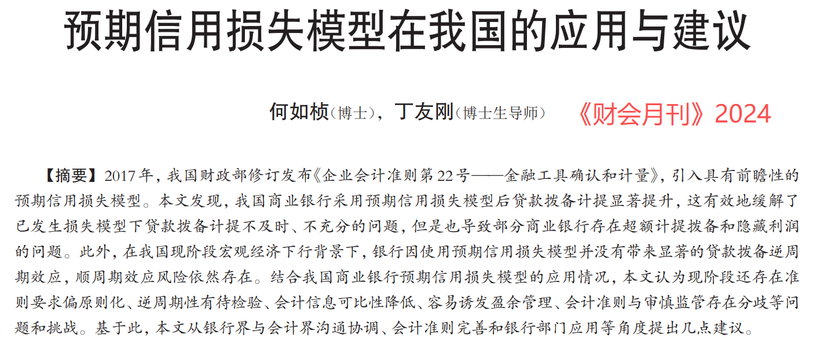

Slide 22
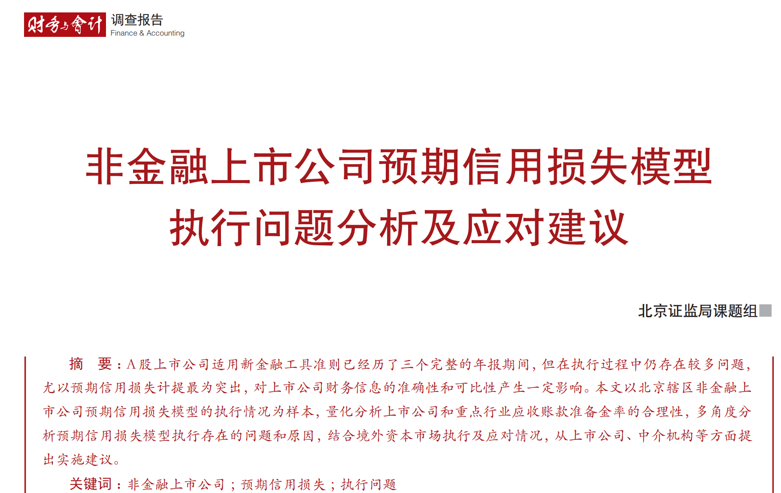

Slide 23
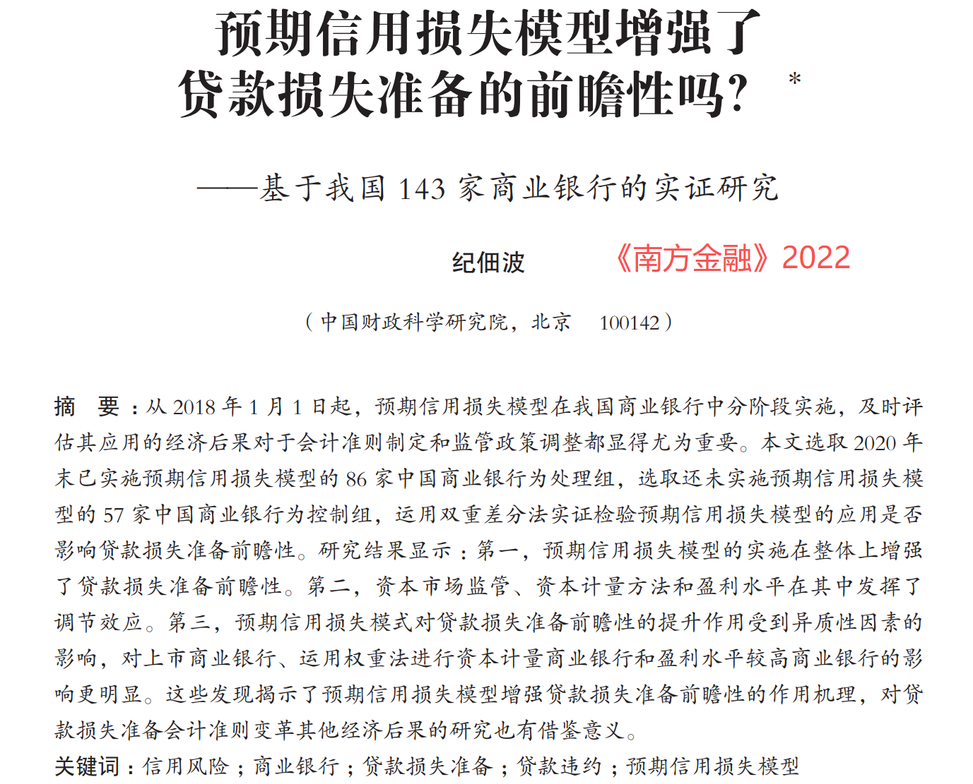

Slide 24
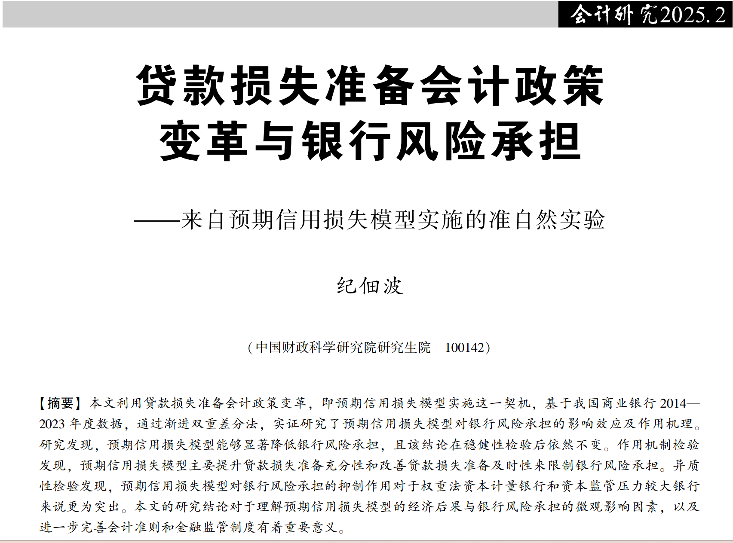

Slide 25
3.1.3 套期会计：从“规则导向”到“原则导向”
维度 | 旧准则 | 新准则 | 差异核心与影响
适用性 | 规则严格，与风险管理实践脱节严重，很多有效的经济套期活动无法满足会计条件。 | 更加灵活，强调套期会计与企业的风险管理活动相一致。扩大了符合条件的被套期项目和套期工具的范围。 | 提升了适用性：新准则允许对风险成分、净头寸、非金融项目等进行套期，更贴近企业的实际风险管理策略。这使得财务报表能更好地反映企业运用套期工具进行风险管理的经济实质。

Slide 26
四、 金融负债的分类与计量
  对于金融负债，变化相对较小，主要涉及自身信用风险变动的影响。
  共同点：大部分金融负债（如应付账款、借款）仍以摊余成本计量。
  差异点：对于以公允价值计量的金融负债（如交易性金融负债），其公允价值变动中由自身信用风险变化引起的部分，新准则规定应计入其他综合收益，而非当期损益。
  影响：这避免了企业因自身信用状况恶化（导致负债公允价值下降）而在账面上确认利润的“会计悖论”，使得财务信息更具合理性。

Slide 27
金融资产的分类与计量：概览
债务工具 (包括混合合同)
衍生产品
权益工具
“合同现金流量特征”测试
(金融工具层面)
通过
未通过
未通过
未通过
“业务模式”测试 (在汇总层面)
以交易为目的?
1
持有收取合同现金流
2
同时收取合同现金流及出售金融资产为目标的业务模式
3
既不是(1) 也不是(2)
是
否
是否行使指定为以公允价值计量且其变动计入其他综合收益的选择权？
是
否
是否行使公允价值选择权 ?
否
否
是
摊余成本法
以公允价值计量且其变动计入其他综合收益(可转回)
（FVOCI）
以公允价值计量且其变动计入当期损益的金融资产（FVTPL）
以公允价值计量且其变动计入其他综合收益(不可转回)（FVOCI）

Slide 28
3.2 衍生金融工具
衍生金融工具会计：投资目的
套期保值会计
中信泰富外汇合约巨亏案例
套期会计准则对会计信息质量的影响

Slide 29
3.2.1 衍生金融工具会计：投资目的
  衍生金融工具的分类
    按原生产品不同分类
      可分为远期合约、期货、期权、互换。
    按交易的场所不同分类
      分为场内交易衍生工具和场外交易衍生工具
项目 | 场内交易 | 场外交易
交易场所 | 交易所场内 | 交易所以外
交易品种 | 期货、期权 | 远期、互换
交易规则 | 交易所统一制定 | 规则交易双方自定
交易方法 | 公开竞价 | 双方议价
交易合同 | 事先制定标准的统一格式 | 没有标准的统一格式
保证金 | 有 | 通常无，以信用为保证

Slide 30
  按交易双方的风险收益不同分类
    一类是交易双方的风险收益对称，如远期合约、期货、互换
    另一类是交易双方风险收益不对称，如期权
  按衍生金融工具的形式不同分类
    一类是普通型衍生工具，也称第一代衍生工具，即指远期合约、期货、期权、互换，这些衍生工具的结构与定价方式已基本标准化和市场化。
    另一类是复合型的衍生工具，它将各种普通型衍生工具组合在一起，形成一种特制的产品。

Slide 31
衍生工具会计处理的一般原则
  持有衍生金融工具的主要目标包括投资获利和套期保值。
  除了用于有效套期的衍生工具外，衍生工具一般都应该归类为交易性金融资产或金融负债，而后按照交易性金融资产或金融负债的核算规则进行会计处理。
  对所有衍生金融工具的会计处理，归纳起来主要包括以下几项原则：
    第一，在企业成为合同的一方时，进行初始确认，将衍生金融工具在资产负债表中确认为一项资产或负债（公允价值为0时不需初始确认）；

Slide 32
    第二，按公允价值计量所有的衍生金融工具，包括初始计量和后续计量；
      远期合同：期末计算公允价值时需要进行折现；期货的公允价值不需要折现，因为期货是随时可以交易变现的；期权的价格就是其公允价值。
    第三，对于所有用于投资的衍生金融工具，资产负债表日公允价值的变动额计入当期损益；而用于套期保值的衍生金融工具，依照套期的不同类型，资产负债表日公允价值的变动额或计入当期损益，或计入所有者权益（套期保值会计单独讲解）

Slide 33
3.2.2 套期保值会计
  套期（hedge，又简称套期保值），是指企业为管理外汇风险、利率风险、价格风险、 信用风险等特定风险引起的风险敞口，指定金融工具为套期工具，以 使套期工具的公允价值或现金流量变动，预期抵销被套期项目全部或 部分公允价值或现金流量变动的风险管理活动。
    套期为指定套期工具和被套期项目的过程，即建立一种套期关系。简而言之，套期就是企业指定某项金融工具进行风险管理的过程。
    套期保值可以减少甚至消除风险，降低特定风险暴露（risk exposure)可能形成的不利影响。
    套期与投机有本质区别

Slide 34
  套期的分类
    公允价值套期（fair value hedge），是指对已确认资产或负债、尚未确认的确定承诺， 或上述项目组成部分的公允价值变动风险敞口进行的套期。该公允价 值变动源于特定风险，且将影响企业的损益或其他综合收益。其中， 影响其他综合收益的情形，仅限于企业对指定为以公允价值计量且其 变动计入其他综合收益的非交易性权益工具投资的公允价值变动风 险敞口进行的套期。
      适用于已确认资产、负债和未确认的确定承诺的套期
      A fair value hedge is used to offset changes in the fair value of items with fixed price or rate.（公允价值套期是用来抵销具有固定价格或数值（rate）的项目上的公允价值变动）。

Slide 35
    现金流量套期，指是指对现金流量变动风险敞口进行的套期。该现 金流量变动源于与已确认资产或负债、极可能发生的预期交易，或与 上述项目组成部分有关的特定风险，且将影响企业的损益。
      A cash flow hedge is used to establish fixed prices or rates when future cash flow could vary due to change in price or rate. （现金流量套期是当未来现金流量可能随着价格或数值的变动而变动时，用来建立/确立固定价格或数值）
      现金流量套期主要适用于对预期交易的套期，也用于与已确认资产或负债相关的预期现金流量的套期。
    公允价值套期和现金流量套期的界限不是绝对的，二者有时可以转化。如对确定承诺的外汇风险进行的套期，既可以作为现金流量套期，也可以作为公允价值套期。
    境外经营净投资套期，是指对境外经营净投资外汇风险进行的套期。
      境外经营净投资，是指企业在境外经营净资产中的权益份额。

Slide 36
适用情形的具体分解与对比
  （一）公允价值套期的典型适用情形
  公允价值套期针对的是“已存在，但价值在变” 的项目。
  已确认的资产或负债
    固定利率债务工具：企业发行了固定利率债券，市场利率上升会导致该债券的公允价值下降。企业可以通过卖出国债期货等方式进行公允价值套期，规避利率上升带来的负债公允价值变动风险。
    持有的股权投资：企业持有一项股票投资（非交易性目的），担心其价格下跌。可以通过买入看跌期权进行公允价值套期。
  未确认的确定承诺
    这是一个关键且容易混淆的概念。它指的是一项具有约束力的协议，该协议的所有重要条款均已确定，且通常具有法律强制执行力。
    示例：一家航空公司签订了一份不可撤销的合同，承诺在3个月后以固定价格（如每桶80美元）购买100万桶航空燃油。这份合同就是一个“未确认的确定承诺”。如果燃油市场价格下跌，公司仍需按80美元支付，这就产生了公允价值损失（承诺的公允价值变为负值）。公司可以运用衍生工具（如卖出燃油期货）来规避这个固定价格承诺因市场价格变动导致的公允价值变动风险。
  核心判断：在确定承诺中，你的支付义务是固定的，你担心的是这个固定义务相对于市场价“亏了”。

Slide 37
（二）现金流量套期的典型适用情形
现金流量套期针对的是“未来发生，金额未定” 的交易。
预期交易
  示例：一家制造商预计3个月后需要采购一批铜原料。它没有签订固定价格合同，因此未来的采购价格随行就市，存在价格上涨的风险。为了锁定成本，它可以现在买入铜期货。这里套期的是未来现金流出（采购付款）的波动风险。
与已确认资产或负债相关的可变现金流量
  浮动利率债务：企业有一笔浮动利率贷款，未来支付的利息金额会随市场利率波动而变动。为了将未来的利息支出固定下来，企业可以签订一份利率互换协议，将浮动利息支付交换为固定利息支付。这里套期的是未来现金流出（利息支付）的波动风险。
  浮动利率资产：银行发放了一笔浮动利率贷款，未来收到的利息不确定。可以通过利率互换将其转换为固定利息收入。
未确认的确定承诺（在极少数情况下）
  通常，确定承诺适用于公允价值套期。但在某些特定情况下，如果企业指定的风险是现金流量风险而非公允价值风险，也可能适用于现金流量套期，但这在实务中较少见，且需满足严格条件。
核心判断：在预期交易中，你的支付义务尚未产生，未来的支付金额是不确定的，你担心的是这个不确定的金额变得对你不利。

Slide 38
  套期保值会计
    套期会计方法，是指在相同会计期间将套期工具和被套期项目公允价值变动的抵消结果计入当期损益的方法。
    套期会计是一种特殊的会计处理方法，它将套期工具和被套期项目作为一个经济业务组合来进行会计处理，改变了套期工具和被套期项目的常规的确认和计量程序。

Slide 39
  套期会计产生的根本原因是由于常规会计方法下对套期工具和被套期项目的会计处理存在确认脱节和计量脱节。
    确认脱节是指在常规会计下，套期工具及其产生的损益已经在资产负债表或利润表中确认，而被套期项目以及对冲损益却不能确认。
    计量脱节是指在常规会计下，作为套期工具的衍生金融工具以公允价值来计量，而被套期项目却很可能不是以公允价值计量的其他金融工具（如持有至到期投资等金融资产等），甚至是非金融工具（如确定承诺、预期交易等），从而造成计量属性上的不匹配。
    通常，公允价值套期会计改变了被套期项目的会计处理，而现金流量套期会计改变了套期工具的会计处理。

Slide 40
  套期会计的运用条件：
    （一）套期关系仅由符合条件的套期工具和被套期项目组成。
    （二）在套期开始时，企业正式指定了套期工具和被套期项目， 并准备了关于套期关系和企业从事套期的风险管理策略和风险管理目标的书面文件。该文件至少载明了套期工具、被套期项目、被套期 风险的性质以及套期有效性评估方法（包括套期无效部分产生的原因 分析以及套期比率确定方法）等内容。
    （三）套期关系符合套期有效性要求。
      套期有效性，是指套期工具的公允价值或现金流量变动能够抵销 被套期风险引起的被套期项目公允价值或现金流量变动的程度。套期工具的公允价值或现金流量变动大于或小于被套期项目的公允价值 或现金流量变动的部分为套期无效部分。

Slide 41
    套期同时满足下列条件的，企业应当认定套期关系符合套期有效性要求：
      （一）被套期项目和套期工具之间存在经济关系。该经济关系使 得套期工具和被套期项目的价值因面临相同的被套期风险而发生方 向相反的变动。
      （二）被套期项目和套期工具经济关系产生的价值变动中，信用风险的影响不占主导地位。
      （三）套期关系的套期比率，应当等于企业实际套期的被套期项 目数量与对其进行套期的套期工具实际数量之比，但不应当反映被套期项目和套期工具相对权重的失衡，这种失衡会导致套期无效，并可能产生与套期会计目标不一致的会计结果。

Slide 42
  公允价值套期会计
    公允价值套期满足运用套期会计方法条件的，应当 按照下列规定处理：
    （一）套期工具产生的利得或损失应当计入当期损益。如果套期 工具是对选择以公允价值计量且其变动计入其他综合收益的非交易 性权益工具投资（或其组成部分）进行套期的，套期工具产生的利得 或损失应当计入其他综合收益。
    （二）被套期项目因被套期风险敞口形成的利得或损失应当计入 当期损益，同时调整未以公允价值计量的已确认被套期项目的账面价 值。被套期项目为按照《企业会计准则第 22 号——金融工具确认和 计量》第十八条分类为以公允价值计量且其变动计入其他综合收益的 金融资产（或其组成部分）的，其因被套期风险敞口形成的利得或损 失应当计入当期损益，其账面价值已经按公允价值计量，不需要调整； 被套期项目为企业选择以公允价值计量且其变动计入其他综合收益 的非交易性权益工具投资（或其组成部分）的，其因被套期风险敞口 形成的利得或损失应当计入其他综合收益，其账面价值已经按公允价 值计量，不需要调整。

Slide 43
  公允价值套期中，被套期项目为以摊余成本计量的金融工具（或其组成部分）的，企业对被套期项目账面价值所作的调 整应当按照开始摊销日重新计算的实际利率进行摊销，并计入当期损 益。该摊销可以自调整日开始，但不应当晚于对被套期项目终止进行套期利得和损失调整的时点。被套期项目为按照《企业会计准则第 22 号——金融工具确认和计量》第十八条分类为以公允价值计量且 其变动计入其他综合收益的金融资产（或其组成部分）的，企业应当按照相同的方式对累计已确认的套期利得或损失进行摊销，并计入当期损益，但不调整金融资产（或其组成部分）的账面价值。

Slide 44
  现金流量套期会计
    现金流量套期满足运用套期会计方法条件的，应当 按照下列规定处理：
      （一）套期工具产生的利得或损失中属于套期有效的部分，作为 现金流量套期储备，应当计入其他综合收益。现金流量套期储备的金 额，应当按照下列两项的绝对额中较低者确定：
        1．套期工具自套期开始的累计利得或损失；
        2．被套期项目自套期开始的预计未来现金流量现值的累计变动 额。 每期计入其他综合收益的现金流量套期储备的金额应当为当期 现金流量套期储备的变动额。
      （二）套期工具产生的利得或损失中属于套期无效的部分（即扣 除计入其他综合收益后的其他利得或损失），应当计入当期损益。

Slide 45
    现金流量套期储备的金额，应当按照下列规定处理：
      （一）被套期项目为预期交易，且该预期交易使企业随后确认一 项非金融资产或非金融负债的，或者非金融资产或非金融负债的预期 交易形成一项适用于公允价值套期会计的确定承诺时，企业应当将原 在其他综合收益中确认的现金流量套期储备金额转出，计入该资产或 负债的初始确认金额。
      （二）对于不属于本条（一）涉及的现金流量套期，企业应当在 被套期的预期现金流量影响损益的相同期间，将原在其他综合收益中 确认的现金流量套期储备金额转出，计入当期损益。
      （三）如果在其他综合收益中确认的现金流量套期储备金额是一 项损失，且该损失全部或部分预计在未来会计期间不能弥补的，企业 应当在预计不能弥补时，将预计不能弥补的部分从其他综合收益中转 出，计入当期损益。

Slide 46
    需要注意的是，对于预期交易套期，在套期有效期间直接计入所有者权益的套期工具利得或损失不应当转出，直到预期交易实际发生或预计不会发生。预期交易实际发生的，应按上述有关规定处理；预期交易预计不会发生的，原直接计入所有者权益中的套期工具利得或损失应当转出，计入当前损益。

Slide 47
  对境外经营净投资的套期，对境外经营净投资的套期，包括对作为净投资的一 部分进行会计处理的货币性项目的套期，应当按照类似于现金流量套 期会计的规定处理：
    （一）套期工具形成的利得或损失中属于套期有效的部分，应当 计入其他综合收益。
      全部或部分处置境外经营时，上述计入其他综合收益的套期工具 利得或损失应当相应转出，计入当期损益。
    （二）套期工具形成的利得或损失中属于套期无效的部分，应当 计入当期损益。

Slide 48
公允价值套期与现金流量套期的会计处理方法的比较
会计处理 | 公允价值套期 | 现金流量套期
被套期项目 | 1. 已确认资产/负债：其账面价值需随公允价值变动调整，损益计入当期利润表。 | 不直接在资产负债表上确认。
 | 2. 确定承诺：初始确认时通常无账面价值，但因其公允价值变动形成的损益（利得或损失）需立即计入当期利润表。
套期工具（衍生工具）的公允价值变动 | 立即计入当期损益。 | 有效部分：先计入其他综合收益。
 |  | 无效部分：立即计入当期损益。
核心影响 | 套期工具和被套期项目的公允价值变动产生的利得和损失在同期损益中相互对冲。利润表波动被平滑。 | 套期工具的利得/损失先“存放”在所有者权益的“其他综合收益”中，不影响当期利润。
后续处理 | 无特殊后续处理。 | 当被套期的预期交易实际发生并影响损益时（如采购的存货被销售、计提折旧等），将之前累计在OCI中的利得/损失转出，调整该交易的初始成本或计入当期损益。

Slide 49
3.2.3 中信泰富外汇合约巨亏案例
  中信泰富公司介绍
    中信泰富是大型国企中信集团在香港的6 家上市公司之一。中信泰富的前身泰富发展有限公司成立于1985 年。1986 年通过新景丰公司而获得上市地位，同年2 月，泰富发行2.7 亿股新股予中国国际信托投资（香港集团）有限公司，使中信（香港集团）持有泰富64.7%股权。至此，泰富成为中信子公司。中信泰富于香港注册成立，现于香港联合交易所上市，并为恒生指数成份股之一。中信泰富之最大股东为中国国际信托投资（香港集团）有限公司，是中国国际信托投资公司（现中国中信集团）的全资附属公司。
    2008 年10 月21 日，中信泰富的股价暴跌55%，该公司此前承认其手中的杠杆货币头寸有可能导致近20 亿美元的损失。这家颇具声誉的公司在两个交易日中市值蒸发掉了三分之二，成了在全球金融危机中首批中箭落马的中国企业。

Slide 50
  中信泰富外汇合约巨亏案简介
    中信泰富集团为了减低西澳洲铁矿项目面对的货币风险，签订若干杠杆式外汇买卖合约以对冲风险。自2008年9 月7 日察觉到该等合约带来的潜在风险后，公司终止了部分合约。但2008年7 月1 日至10月17 日，公司已因此亏损8.07 亿港元。
    这起外汇杠杆交易可能是由于澳元的走高而引起的。中信泰富在澳大利亚有一个名为SINO－IRON的铁矿项目，该项目是西澳最大的磁铁矿项目。这个项目总投资约42 亿美元，很多设备和投入都必须以澳元来支付。中信泰富直至2010 年对澳元的需求都很大。整个投资项目的资本开支，除目前的16 亿澳元之外，在项目进行的25 年期内，还将在全面营运的每年度投入至少10 亿澳元，为了减低项目面对的货币风险，因此签订若干杠杆式外汇买卖合约。
    2008 年10 月20 日，中信泰富（00267）发布公告称，公司为减低西澳洲铁矿项目面对的货币风险，签订若干杠杆式外汇买卖合约而引致亏损，实际已亏损8.07 亿港元。至10 月17 日，仍在生效的杠杆式外汇合约按公平价定值的亏损为147 亿港元。换言之，相关外汇合约导致已变现及未变现亏损总额为155.07 亿港元。

Slide 51
  中信泰富Accumulator合约详解
    对冲风险外汇合约Accumulator
      “Accumulator” 的全名是Knock Out Discount Accumulator（KODA），一般由欧美私人银行出售给高资产客户。累股证其实是一个期权产品，发行商锁定股价的上下限，并规定在一个时期内（通常为一年）以低于目前股价水平为客户提供股票。银行向客户提供较现价低5％～10％的行使价，当股价升过现价3％～5％时，合约就自行终止。当股价跌破行使价时，投资者必须按合约继续按行使价买入股份，但有些银行会要求投资人要双倍甚至三倍的吸纳股份.
      “Accumulator”（累股证），因其杠杆效应在牛市中放大收益，熊市中放大损失，被香港投行界以谐音戏谑为“I kill you later（我迟些杀你）”。导致中信泰富巨额亏损所投资的杠杆外汇合约，正是变种Accumulator。
      举例来说，假设中移动现价为100 港元，KODA合约规定10％折让行使价，3％合约终止价，两倍杠杆一年有效。也就是说，尽管中移动目前股价为100港元，但KODA 投资者有权在今后的一年中，以90港元行使价逐月买入中移动股份。如果中移动股价升过103 港元，合约就自动终止。但是如果中移动股价跌破90 港元，投资者必须继续以90 港元双倍吸纳股份，直至合约到期。

Slide 52
    中信泰富投资的累计目标可赎回远期合约
      中信泰富错买的杠杆外汇合约即累计目标可赎回远期合约，可说是变种Accumulator。不同之处在于其对赌博的目标，不是股份而是汇价。累计目标可赎回远期合约，英文原名是Accumulated target knock-out forward contracts。
      中信泰富Accumulator合约可以分解为两种障碍期权组合，一种是向上敲出的看涨期权（Up-and-Out Call）；另一种是向上敲出的看跌期权（Up-and-Out Put）。从障碍期权结构看，看涨期权和看跌期权的条款是一样的。通常这种合约在签订之时，双方没有现金支付，相当于在未来两年内的每一个月，中信泰富获得1个向上敲出的看涨期权，同时送给银行2.5个向上敲出的看跌期权作为对价
      公开披露信息显示，为了降低西澳铁矿项目和其它投资项目面临的货币风险，中信泰富主要签署了4种杠杆式外汇合约，合约杠杆倍数绝大多数为2.5倍，但这些外汇合约的收益与风险却完全不对等。

Slide 53
      合约规定，每份澳元合约都有最高利润上限，当达到这一利润水平时，合约自动终止。所以在澳元兑美元汇率高于0.87 时，中信泰富可以赚取差价，但如果该汇率低于0.87，却没有自动终止协议，中信泰富必须不断以高汇率接盘，理论上亏损可以无限大。中信泰富披露，该公司持有的澳元合约到期日为2010年10 月，当每份合约达到150 万美元～ 700 万美元的最高利润时，合约终止。中信泰富手中所有的澳元合约加起来，最高利润总额仅为5150 万美元，约合4 亿港元，即这些合约理论上的最高利润为4 亿港元。但是，只要合约不中止，中信泰富的澳元合约所需要接受的澳元总额却高达90.5 亿澳元，相当于超过485亿港元！只要澳元兑美元不断贬值，中信泰富就必须不断高位接货，直到接获总量达90.5 亿澳元为止。
      而双币合约则更加复杂，按规定，中信泰富必须以0.87的澳元兑美元的汇率、或者1.44 的欧元兑美元汇率，按照表现更弱的一方来接盘澳元或者欧元，直到2010年7 月；而人民币合约则参考美元兑人民币汇率6.84计算盈亏。在这些合约之下，中信泰富所有的合约加起来可能获得的最高收益还不到4.3 亿港元，但接盘外币的数量却超过500 亿港元！

Slide 54
  Accumulator击倒中信泰富的原因
    外部原因：澳元汇率波动
      这起外汇杠杆交易直接原因是由于澳元的走高而引发的。由于未来有兑换澳元的需要，为规避汇价继续上升的风险，中信泰富签订了澳元累计目标可赎回远期合约，以及每日累计澳元远期合约。但从2008年7月下旬开始，国际货币市场出现异动，澳元兑美元掉头下跌。此前市场普遍认为澳元会升值，用远期合约锁定收益是合理的，因为这样做比市场现价低，而且留有超过10％的空间。但金融危机使美元升值，在长达3个多月的跌势中，中信泰富却没有做对冲并及时停止交易，导致巨额受损，这说明在做远期合约时对合约的时间、汇率的走势判断上应给自己留有余地，签订单一方向性的合约不可取，应增强风险防范意识。
    直接原因：外汇衍生品投机行为
      据报道，中信泰富在2008年7月的前三周内，签订10多份合约。当澳元兑美元的价格走势对其有利时，最多需买36亿，而当价格大幅下跌时，则需要购入最多90亿澳元。而中信泰富的真实澳元需求只有30个亿，说明有投机的嫌疑。

Slide 55
    间接原因：合约陷阱
      一是目标错位。
        作为未来外汇需求的套保，其目标是锁定购买澳元的成本，也就是最小化澳元波动的风险，但其签订的Accumulator合约的目标函数却是最大化利润，对风险没有任何约束。换言之，中信泰富的风险是完全敞开的。
      二是工具错选。
        Accumulator不是用来套期保值的，而是一个投机产品。在很多情况下，通过对远期、期货、互换、期权等进行组合，也可以达到企业特定的套期保值需求，而不必通过Accumulator。
      三是对手欺诈。
        花旗银行香港分行、渣打银行、汇丰银行、德意志银行等利用他们的定价优势，恶意欺诈，在合同签订之时，中信泰富就已经完全输了。在最理想的情况下，中信泰富最大盈利5150万美元，但是因为定价能力不对等，签订合同时，中信泰富就已经亏了1亿美元。
    根本原因：内部监控制度出现问题
        据中信泰富审核委员会的调查，此事并不牵涉欺诈或其他不法行为，而是财务董事未遵守集团对冲风险政策，且在进行交易前未按规定取得主席批准，超越了其权限所为。显然，风险控制关系到公司的治理结构，治理机制若不健全，本身就是企业的一大风险源。

Slide 56
3.2.4 套期会计准则与会计信息质量
  刘浩等，“套期保值准则与会计信息质量——来自中国上市公司的经验证据”，《中国会计评论》2013年第2期。
    一个案例
      云南铜业（股票代码：000878）是中国铜冶炼和铜加工规模最大的企业之一，主要生产和销售电解铜及其加工品。2011年底总资产306亿元，净资产81亿元，净利润为8.4亿元。公司所处的重有色金属冶炼业对于原材料价格较为敏感，为了避免商品价格波动带来的潜在损失，公司很早就开始了套期保值业务。在2001年报中，云南铜业已披露了期货的相关信息。

Slide 57
  从云南铜业2009年和2010年披露的年报中发现，公司在金融衍生品会计处理上发生了较大改变。衍生金融工具的相关披露信息如下：
 |  | 2010年 | 2009年
资产负债表项目
衍生金融资产期末公允价值 | 0 （公司说明：无持有不满足运用套期会计方法条件的指定为套期工具的期货合约所致） |  | 0.24亿 （公司说明：衍生金融资产为期货交易保证金）
损益项目
交易性金融资产持有期间取得的投资收益（或损失） |  | 0 | -0.32亿
营业利润 |  | 6.3亿 | 4.9亿
综合收益项目
现金流量套期工具产生的利得（或损失） |  | -2.1亿 | 0
套期保值交易占营业利润比重
交易性金融资产的投资损失占营业利润的比重 |  | 0 | -0.065
套期工具损失占营业利润比重 |  | -0.333 | 0

Slide 59
  套期保值会计是否影响会计信息质量？
    套期保值会计存在的职业判断空间
      从理论上讲，采用套期保值会计，可以解决常规会计程序的缺陷，反映套期工具和被套期项目价值变化所导致的当期损益的对冲效果（鲍似晖，2007）。但是以原则导向为基础的套期会计，在实务操作中留给企业管理当局进行专业判断的空间较大。除预期交易外, 套期关系的认定、套期有效性的判别等, 都依赖管理者的判断。
      套期保值业务初始确认
        套期关系的指定成为关键，“指定”会被操纵？
        对于“预期交易”符合套期会计的使用规定为“应当很可能发生，且必须使企业面临最终将影响损益的现金流量变动风险”。“很可能”怎么界定？

Slide 60
    套期保值业务后续计量
      企业对套期“有效性”的评价包含很大的主观判断！
        可能出现在指定的会计期间内，套期已不再有效，但企业依然采用套期会计的方法。
      当该交易使企业随后确认一项非金融资产或一项非金融负债时，准则提供两种会计处理方法供企业自行选择。两者方法的结果存在差异。
  会计信息质量
    衡量方法：会计稳健性、会计盈余持续性、盈余管理程度、盈余平滑度、会计信息的价值相关性等
    该文采用会计稳健性和盈余平滑度衡量

Slide 61
会计信息质量：会计稳健性与盈余平滑的区别
 | 会计稳健性 | 盈余平滑
概念定义 | 对坏消息的及时确认 | 运用可调整项，实现会计盈余在多个期间保持稳定或持续增长
会计惯例 | 使用对本期净资产及利润较为不利的方法或金额，从而使好消息和坏信息在盈余上出现不对称性 | 将本期盈余维持在与前期盈余相似水平或相近的增长率
使用动机 | 契约、诉讼、管制以及税收等 | 契约、迎合预期、维持股价、信息传递、管制等

Slide 62
  研究假说
    H1a：当使用套期保值会计之后，公司的会计稳健性下降
    H2a：公司将套期工具亏损计入资本公积（或综合收益），是造成会计稳健性下降的主要原因
    当使用套期保值会计之后，公司的盈余更趋于平滑
  研究设计
    样本选择
      选取2008年至2011年A股上市公司作为实证研究样本。样本的选择过程如下：1、通过手工搜集2009年至2011年报，选取在“其他综合收益”的明细项披露“现金流量套期工具产生的利得（或损失）金额”的公司。2、通过手工搜集2009年报中的前期比较信息，获得2008年进行套期保值会计处理的公司数据。3、由于金融类公司的特殊性，剔除金融类公司（银行和非银行的金融机构）。4、剔除2008年未上市的公司。经过以上选择过程，最终确定有效样本125个。
    研究模型（略）

Slide 63
套期会计公司和配对样本在未使用套期会计期间的主要变量比较
指标 | 公司 | 均值 | 标准差 | 最小值 | 最大值 | T检验
 |  |  |  |  |  | (Prob>|t|)
CScore | 套期 | 0.216 | 0.678 | -1.241 | 2.276 | -0.0471 (0.9626)
 | 非套期 | 0.207 | 0.865 | -1.383 | 2.805
Smooth | 套期 | 0.616 | 0.443 | 0.0823 | 1.804 | 0.3397 (0.7352)
 | 非套期 | 0.669 | 0.813 | 0.110 | 4.653
Size | 套期 | 23.00 | 1.777 | 20.73 | 28.36 | -0.0587 (0.9534)
 | 非套期 | 22.97 | 1.768 | 20.78 | 28.12

Slide 64
模型因变量：会计稳健性指数Cscore
 | 模型Ⅰ | 模型Ⅱ
Intercept | 3.257*** | 13.41***
 | (4.04) | (5.00)
Hedge | -1.009*** | -0.621***
 | (-4.23) | (-2.66)
Sizep |  | -0.450***
 |  | (-4.50)
Levp |  | 0.277
 |  | (0.87)
Age |  | 0.0871***
 |  | (2.87)
State |  | 0.341
 |  | (1.25)
Growth |  | 0.237
 |  | (0.51)
Roe |  | -0.0287
 |  | (-0.62)
DA |  | 3.137*
 |  | (1.66)
Year | 控制 | 控制
Ind | 控制 | 控制
Adj-R² | 55.19% | 61.02%
N | 250 | 250

Slide 65
  陶黎娟、梁 爽，上市公司套期保值、会计业务处理与信息披露——道道全“套保亏损”引起的思考，《财会月刊》2022年第22期。
    论文以道道全粮油股份有限公司为研究对象，根据其公开披露的信息，结合我国《企业会计准则第24号——套期会计》，对其“套保亏损”一案进行分析。研究发现，案例企业对套期保值的业务设计可能不够严谨、会计处理存在可商榷之处、相关信息披露未达到准则规定的要求。建议企业在进行套期保值业务时不可忽略相关技术风险，在满足运用条件的情况下应严格遵循套期会计准则的要求并充分披露信息。

Slide 66
4 租赁
注：本讲部分内容借鉴或引用了张为国（2024）上财讲义。

Slide 67
4.1 概述
旧租赁会计准则的形成过程：各方博弈，从无到有
  租赁作为一种长期融资手段从50年代起高速增长，出租方吸引承租方的一个重要理由是，租赁不用纳入承租方的资产负债表。
  1964，美会计原则委员会（APB）第5号意见书，要求承租方应将融资租赁纳入资产负债表。但出于保护自身的利益，租赁行业强烈游说，反对制定相应的会计原则，理由是租赁不同于举债购买资产。
  1971，在租赁业的压力下，APB没能按计划颁布有关长期租赁的会计原则。
    原先，APB会议是不公开的，各方有意见只能通过写信提出。但那个时候，各方都推动APB开会要公开，实际上想给他们自己创造施加压力的机会。当时，租赁业给50个美国国会议员写信，控诉APB之举可能损害租赁业，也不利于作为承租方的企业的发展。这些议员给SEC写信，质问为何APB要做此类坏事。在这种情况下，要求APB推迟作出决定。

Slide 68
  1973，APB颁布第31号意见书，使用者会根据披露的资料来调整企业的财务数据。要求承租方披露一些未资本化的租金支出。在这种情况下，SEC首会办发文，要求承租方披露年融资租赁的租金现值以及对其业绩的影响。此举体现了学者出身的时任首会Burton的基本理念，即通过披露来倒逼。
  1976：在上述基础上，成立不久的FASB颁布第17号， 明确规定将租赁分两类：融资租赁和经营租赁，其中融资租赁必须纳入承租方资产负债表。但由于该准则，是规则导向的，尽管FASB一再发而补充规定，租赁业总是想方设法构造合约 ，使绝大多数租赁业务达不到75%和90%两条明线。结果，租赁成为表外融资业务的典范。
  1994年颁布的第17号《国际会计准则》对租赁业务作出了与美国准则相似但原则导向（没75%和90%两条明线）的会计处理规定。此准则虽几经修订，但仍没摆脱和美国准则相同的结局：绝大多数租赁没纳入承租方资产负债表。

Slide 69
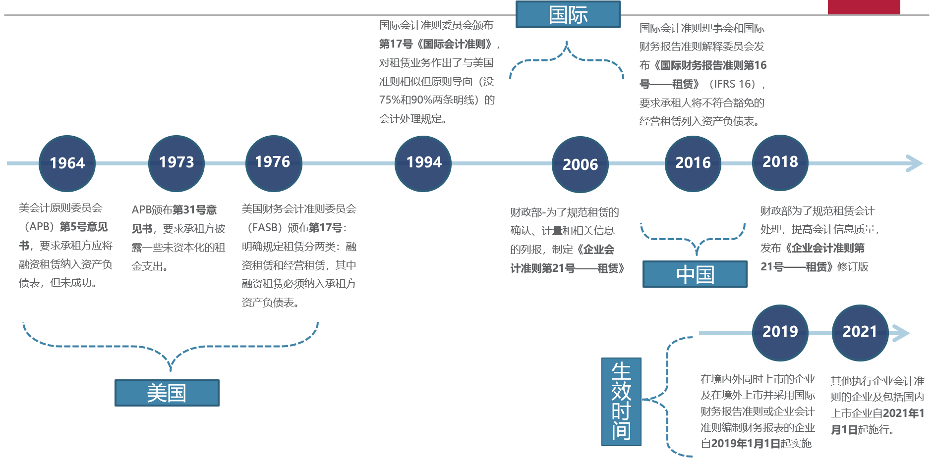
租赁准则的演变-时间

Slide 70
  为何要大幅度修改租赁准则
    租赁已成为企业重要而灵活的融资工具，租赁交易额巨大。但由于原租赁会计准则的缺陷，即两类租赁业务会计处理的结果差别非常大，所以，各方都想方设法构架交易，使之按经营租赁来处理。结果，占总金额85%以上的租赁业务没纳入承租方的资产负债表。
    因此，投资者和其他方面：
      难以获知承租方通过租赁取得的资产和承担的负债
      难以比较通过借款或租赁取得固定资产公司的财务状况和经营成果
      使用者往往通过一定方法估计承租方的财务状况和经营成果，但由于依据不一，准确性和可比性都很成问题。

Slide 71

为何要大幅度修改租赁准则
“One of my great ambitions before I die is to fly in an aircraft that is on an airline’s balance sheet.”
我去世前最大的愿望之一就是乘坐一架体现在航空公司资产负债表上的飞机。
国际会计准则委员会前主席：David Tweedie

Slide 72
新准则（IFRS16-2016修订,CAS21-2018修订）
对出租方
基本保留了原准则规定的处理办法，即两分类来归类核算，但增加了一些披露要求
对承租方
除短期和低价值资产租赁外，所有按旧准则归类为经营租赁的业务都将纳入承租方的资产负债表，采用和旧准则中融资租赁的会计原则（按单项租赁算） 资产负债表 损益表 现金流量表
使用权资产
租赁负债
经营费用，包括租赁资产的折旧
融资成本
经营现金流出
融资现金流出
对报告的财务信息有影响，但对承租方的经济状况或支付现金的承诺没有影响，除非改变经营模式，修改合约

Slide 73
新旧租赁准则对比-对承租方财务比率的增量影响
73
财务比率 | 计算公式 | 影响
资产负债率 | 总负债/总资产 | ？
产权比率 | 总负债/所有者权益 | ？
利息保障 | EBIT/利息费用 | ？
资产周转率 | 销售收入/总资产 | ？
现金流量债务比率 | 经营活动现金净流量/总负债 | ？
EBIT | 息税前利润 | ？
EBITDA | 利息、所得税、折旧和摊销前利润 | ？
ROE | 净利润/所有者权益 | ？

Slide 74
4.2 识别租赁及租赁与服务
区分租赁和服务的重要性
  在老租赁准则下，大多数租赁都被归类为经营租赁，其会计方法和服务相似。区别仅是需要较详细地披露租赁负债情况。
  新租赁准则下，符合豁免条件的可选择类似服务的简单处理外，其他租赁都应纳入承租方的资产负债表，采用老准则下融资租赁相类似的处理方法，也即大多数租赁不再按服务那样的会计方法。
  因此，区分租赁和服务就变得尤为重要。
  也因此，最后完成新准则中各方相当大功夫集中于租赁和服务的区分上，也即老准则下归为经营租赁的，有多少在新准则下作为租赁处理，有多少不纳入租赁准则，而作为服务处理。

Slide 75
新准则对租赁的定义
  租赁，是指在一定期间内，出租人将资产的使用权让与承租人以获取对价的合同。
  如果合同让渡了在一定期间内控制一项或多项已识别资产使用的权利以换取对价，则该合同是租赁或者包含租赁。
  根据以上定义，识别一合同是否为租赁，关键要看两点：
    已识别的资产
    承租方对资产的使用拥有控制权

Slide 76
确定是否租赁的主要依据
租赁
已识别资产
（1）明确或非明确已识别
（2）无实际意义的置换权
对使用资产的控制权
（1）有权主导已识别资产的使用
（2）有权获得已识别资产几乎所有经济利益
新概念框架，新收入、合并财务报表和租赁准则都试图在“控制”的基本理念上保持一致

Slide 77
是否租赁（一）：已识别的资产（1）：明确或非明确已识别
已识别
明确已识别
如: 已识别的资产编号
或
非明确已识别
如: 仅有一个资产可用于满足合同条款

Slide 78
是否租赁（一）：已识别的资产（2）：有实际意义的替换权
若资产提供方具有实际意义的资产替换权substantive right to substitute ，则没有已识别的资产，也没有租赁
资产提供方是否有实际能力替换
如: 可替换资产是现存的且客户不能阻止替换
大公司租车或酒店客房的两种安排方式
且
资产提供方替换资产在经济上是否值得
如: 替换的收益高于其成本

Slide 79
是否租赁（一）：已识别的资产：资产的一部分
若更大资产的一部分在物理上是可区分的，则为已识别的资产
如: 整幢大楼的一层可能是已识别的资产
如: 光缆的部分通过能力就不是已识别的资产

Slide 80
是否租赁（二）：控制使用的权利
如果合同让渡了在一定期间内控制一项或多项已识别资产使用的权利以换取对价，则该合同是租赁或者包含租赁。
1、在整个使用期间内从使用资产中获得几乎所有经济利益
2、在整个使用期间内有权主导使用right to direct已识别资产
且

Slide 81
是否租赁（二）：控制使用的权利（1）：获得几乎所有经济利益
有权获得几乎所有经济利益
仅在客户使用资产权利的范围内考虑

Slide 82
是否租赁（二）：控制使用的权利（2）：主导使用权
关键是看哪一方在整个使用期间内主导如何以及为什么使用该资产
客户
客户有主导使用的权利
预定
在以下情形下，客户有主导使用的权利：
  在整个使用期间内客户有权操作该资产; 或
  客户已按将如何以及为什么使用而设计该资产

Slide 83
确定是否租赁：示例
飞机“干”租（承租方自己有机组人员）
  条件
    合同规定一架指定型号飞机的排他使用权 。
    租期11年，承租人有续租权。
    客户有自己的机组人员，决定飞机飞行目的地以及飞行时间，装载何类旅客/货物。
    供应商在某些情况下可以替换飞机；但是替换的飞机必须符合合同中规定的条件；供应商机队中的其他飞机需要发生重大的成本才能满足要求。
  判断：为包含租赁，原因：
    已识别的资产：是
    几乎所经济利益：是
    客户有权决定资产如何使用：是

Slide 84
确定是否租赁：示例
船舶“湿”租（船东派船员）
  条件
    客户与船东签订一项合同，运送货物从鹿特丹至悉尼；货物占用了船东所有的运力。
    合同指定使用哪条船舶；没有替换权。
    合同指定运送的货物，以及交货和发送日期。
    船东的人员负责行驶以及维护该船舶。
  判断：为不包含租赁，原因：
    已识别的资产：是
    几乎所经济利益：是
    客户有权决定资产如何使用：
      如何以及为何种目的使用：是
      客户运营该资产：否（有争议，部分动力和全部动力有区别吗？承租方分别计算船员支出有区别吗？）
      客户设计了该资产：否

Slide 85
确定是否租赁：示例
光缆租赁
  合同条件
    客户对一根大光缆中的明确的黑色缆线具有排他性的使用权。
    客户全权决定其电子设备和缆线的终端的连接（即客户动光缆）。
    供应商拥有除黑色缆线外的其他缆线；且仅能在修理、维护或失灵的情况下替换客户的缆线。
  判断：为包含租赁，原因：
    已识别的资产：是
    几乎所经济利益：是
    客户有权决定资产如何使用：是

Slide 86
确定是否租赁：示例
光缆中部分传输能力
  条件
    合同约定客户可以使用一根光缆中的总传输能力中确定的额度（并非几乎所有的传输能力）
    供应商决定数据的传输（即供应商启动光缆，决定使用哪部分光缆连接客户的电子设备及传输客户的数据）
  判断：为不包含租赁，原因：
    已识别的资产：否，因为并非物理上可区分开
    几乎所经济利益：不适用
    客户有权决定资产如何使用：不适用
以上两光缆示例同样适用于云空间

Slide 87
确定是否租赁：示例
轨道车
  合同条件
    合同约定客户对指定型号的10辆轨道车具有5年排他性使用权
    客户决定何时、在哪使用轨道车运输什么商品（除了不允许客户运输的特殊货物（如炸药））
    仅在维护或修理具体车辆时，供应商需要替换相同类型同等车辆
  判断：为包含租赁，原因：
    已识别的资产：是
    几乎所经济利益：是
    客户有权决定资产如何使用：是

Slide 88
确定是否租赁：示例
候机楼特许权空间：移动咖啡车
  合同条件
    咖啡公司和机场经营者签订了三年期使用空地出售商品的合同
    合同规定了空地的面积以及该空地必须处于机场若干登机区域之一
    机场经营者可以随时变更出售摊位所处的位置；机场经营者为此承担的成本很低
  判断：不包含租赁，原因：
    已识别的资产：不是
    几乎所经济利益：不适用
    客户有权决定资产如何使用：不适用

Slide 89
确定是否租赁：示例
零售用房
  合同条件
    合同授予对确定零售单元的五年的排他使用权
    存在若干类似的单元，供应商可以要求客户挪到其他单元，供应商仅在新的租客支付一定费用时才会从挪动该零售单元中获取利益；有出现这种情况的可能性，但是不太可能
    客户会为装修店面花费高额支出
    付款安排：固定租金 + 销售收入的一定比例提成
  判断：为包含租赁，原因：
    已识别的资产：是，因为置换权不具实质性
    几乎所经济利益：是
    客户有权决定资产如何使用：是
  租金全按销售收入一定比例提成会改变租赁与否的判断吗？

Slide 90
包含租赁和服务的合同：将对价在租赁和服务间分摊
承租方：根据本准则分摊
  根据相对独立价格，尽可能使用可观测的价格
  允许估计
  也可将租赁和相关的非租赁部分合并为租赁一个部分来核算
出租方：根据新收入准则

Slide 91
租赁负债和资产计量概要
4.3 承租方会计
租赁负债
  初始计量
    租期
    变动租金
    实际为固定付款额
    折现率
  后续计量
租赁资产
  初始确认时：是租赁负债计量的间接后果
  后续计量：基本独立于租赁负债的计量

Slide 92
租赁负债：初始计量：概要
展期权
终约权
合理确信评估
Reasonably certain
assessment
租期
租赁付款
固定付款
包括实质上固定付款
变动租赁付款（PK投票反对纯变动租金不需资本化）
若当与指数或利率挂钩时
担保残值
租赁奖励款
兑现购买权时应付款
提前终约罚款
折现率
若能取得时，采用租赁内含利率
否则，用增量借款利率

Slide 93
租赁负债：初始计量：何谓“合理确信”
是否存在租更长时间的经济刺激因素
  租赁条款较市场优越
  重大的租赁资产改良工程
  终约或重安置成本
  专门资产或缺乏替代资产
其他因素
  过往的经验
  不可撤消租期的长度
  和其他合约条款的关系

Slide 94
购买/终止租赁选择权价值
在租赁开始日，承租人应评估是否合理确定行使选择权
评估时，承租人应考虑对其行使或不行使选择权产生经济激励的所有相关事实和情况
如承租人合理确定将行使选择权，则租赁付款额中应包括行使选择权的调整，如租赁期，行权价格

Slide 95
租赁负债：初始计量：变动租金
包括与指数或比率挂钩的变动租金
  消费者物价指数
  基准利率
  随市场租金变动率而变动的租金
初始时基于租赁起始日的指数或比率，不用预测它们以后会如何变化
仅当现金流发生变化时，才重新计量。一般不改变折现率

Slide 96
租赁负债：初始计量：实质上为固定租金
最低租金：实质上为固定租金
  承租方销售收入低于某一金额时，租金为若干
纯变动的租金：不计入租赁负债，而在发生时进承租方的损益表
  如租金按承租方销售收入7%计

Slide 97
租赁负债：初始计量：折现率
租赁内含利率
增量借款利率
(无法确定租赁内含利率时)
折现率 | 租赁负债 （5 年租赁期 每年末支付10,000）
3% | 46,000
5% | 43,000
7% | 41,000
10% | 38,000
出租人
折现率为何重要？

Slide 98
租赁负债：初始计量：折现率
租赁内含利率
承租方增量借款利率
若承租方能readily determined
承租方借款购买资产所需承担的利率：
  相似的期限
  相似的担保条款
  相似的资产价值
  相似的经济环境
否则

Slide 99

租赁资产：初始计量
使用权资产
+
+
+
租赁终止时 的复原义务
－
租赁负债
初始直接费用
预付租金
租赁激励
复原义务通常发生在：
承租人拆卸及移除标的资产
复原标的资产所在场地
将标的资产恢复至租赁条款和条件规定的 状态
租赁资产初始计量是计量租赁负债的间接后果，不是按取得时的公允价值计量
租赁开始日会计分录：
借：使用权资产
租赁负债——未确认融资费用
贷：租赁负债——租赁付款额
/银行存款

Slide 100
  后续计量会计分录：
    支付租金、确认利息费用（实际利率法）、计提折旧：
借：租赁负债——租赁付款额
贷：银行存款
借：财务费用
贷：租赁负债——未确认融资费用
借：有关费用
贷：累计折旧——使用权资产累计折旧

Slide 101
4.4 租赁中的特殊会计问题
销售型租赁
  在销售型融资租赁中，出租人的利润来自两个部分：销售毛利和融资租赁的利息收入
  收入确认与成本结转
    生产商或经销商作为出租人的融资租赁，在租赁期开始日，该出租人应当按照租赁资产公允价值与租赁收款额按市场利率折现的现值两者孰低确认收入，并按照租赁资产账面价值扣除未担保余值的现值后的余额结转销售成本。
  初始直接费用
    生产商或经销商出租人为取得融资租赁发生的成本，应当在租赁期开始日计入当期损益。（区别于其他融资租赁）

Slide 102
例题：甲公司是一家设备生产商，与乙公司（生产型企业）签订了一份租赁合同，向乙公司出租所生产的设备，租赁合同主要条款入下：
（1）租赁资产：设备A。（2）租赁期开始日：2020年1月1日。
（3）租赁期：2020.1.1-2022.12.31，共3年。
（4）租赁合同规定的利率为5%（年利率），与市场利率相同；
（5）该设备在2020.1.1的公允价值为2 700 000元，账面价值为2 000 000元。
（6）甲公司取得该租赁发生的相关成本为5000元。
（7）乙公司租赁期的每年末支付甲公司租赁费用1 000 000元。
（8）该设备于2020.1.1交付给乙公司，预计使用寿命为8年，无残值；租赁期届满时，乙公司可以100元购买该设备，预计租赁到期日该设备的公允价值不低于1 500 000元，乙公司对此金额提供担保；租赁期内该设备的保险、维修等费用均由乙公司自行承担。假设不考虑其他因素和各项税费。
分析：
  判断租赁类型：是否融资租赁？
  租赁开始日，租赁收款额的现值是？
  销售成本是多少？
  租赁收入如何计算？

Slide 103
第一、此租赁为融资租赁。
第二、租赁开始日的租赁收款额按市场利率折现的现值：
租赁收款额=1 000 000*3 +100= 3 000 100（元）
租赁收款额现值=1 000 000*（P/A,5%,3）+100*(P/F,5%,3)=2 723 286（元）
按照租赁开始日租赁资产的公允价值与租赁收款额按市场利率折现值两者孰低原则，确认销售收入为2 700 000元。
第三、销售成本=租赁资产账面价值-未担保余值的现值= 2000000-0=2000000（元）
租赁开始日会计分录：
借：应收融资租赁款-租赁收款额 3 000 100
贷：主营业务收入 2 700 000
应收融资租赁款-未实现融资收益 300 100
借：主营业务成本 2 000 000
贷：库存商品 2 000 000
借：销售费用 5 000
贷：银行存款 5 000
确认第一、二、三年租赁收入，首先得计算该租赁的内含利率。
即： 1 000 000*（P/A,r,3）+100*(P/F,r,3)=2 700 000
r=5.46%

Slide 104
日期 | 收到租赁款项 | 确认的融资收入 | 应收租赁款减少额 | 应收租赁款净额
 | (1) | （2）=期初（4）*5.46% | （3）=（1）-（2） | 期末（4）=期初（4）-（3）
2020.1.1 |  |  |  | 2,700,000
2020.12.31 | 1,000,000 | 147,420 | 852,580 | 1,847,420
2021.12.31 | 1,000,000 | 100,869 | 899,131 | 948,289
2022.12.31 | 1,000,000 | 51,811 | 948,189 | 100
2022.12.31 | 100 |  | 100
合计 | 3,000,100 | 300,100 | 2,700,000
注：948189=948289-100；51811=1000000-948189
2020.12.31会计分录：
借：应收融资租赁款—未实现融资收益 147 420
贷：租赁收入 147 420
借：银行存款 1 000 000
贷：应收融资租赁款—应收租赁款 1 000 000
销售型租赁中，为吸引客户，生产商或经销商出租人有时以较低利率报价。使用该利率会导致出租人在租赁期开始日确认收入偏高。在这种情况下，生产商或经销商出租人应当将销售利得限制为采用市场利率所能取得的销售利得。

Slide 105
售后租回交易
  若企业（卖方兼承租方）将资产转让给其他企业（买方兼出租方），并从后者租回该项资产，则双方均应按照售后租回交易的规定进行会计处理。承租人和出租人应当按照《企业会计准则第14号——收入》的规定，评估确定售后租回交易中的资产转让是否属于销售，并区别进行会计处理。

Slide 106
  售后租回交易中的资产转让属于销售的，承租人应当按原资产账面价值中与租回获得的使用权有关的部分，计量售后租回所形成的使用权资产，并仅就转让至出租人的权利确认相关利得或损失；出租人应当根据其他适用的企业会计准则对资产购买进行会计处理，并根据租赁准则对资产出租进行会计处理。
    如果销售对价的公允价值与资产的公允价值不同，或者出租人未按市场价格收取租金，则企业应当将销售对价低于市场价格的款项作为预付租金进行会计处理，将高于市场价格的款项作为出租人向承租人提供的额外融资进行会计处理；同时，承租人按照公允价值调整相关销售利得或损失，出租人按市场价格调整租金收入。
    在进行上述调整时，企业应当基于以下两者中更易于确定的项目：销售对价的公允价值与资产公允价值之间的差额、租赁合同中付款额的现值与按租赁市价计算的付款额现值之间的差额。

Slide 107
  售后租回交易中的资产转让不属于销售的，承租人应当继续确认被转让资产，同时确认一项与转让收入等额的金融负债，并按照《企业会计准则第22号——金融工具确认和计量》对该金融负债进行会计处理；出租人不确认被转让资产，但应当确认一项与转让收入等额的金融资产，并按照《企业会计准则第22号——金融工具确认和计量》对该金融资产进行会计处理。

Slide 108
例题：甲公司（卖方兼承租人）以现金1 000 000元的价格向乙公司（买方兼出租人）出售一栋建筑物。交易前，该建筑物的账面成本是 500 000元。同时，卖方兼承租人与买方兼出租人签订了合同，取得了该建筑物18 年的使用权，年付款额为60 000元，于每年年末支付。卖方兼承租人与买方兼出租人将交易作为售后租回交易进行会计处理。不考虑初始直接费用。该建筑物在销售当日的公允价值为 900 000元。卖方兼承租人可直接确定租赁内含年利率为4.5%。买方兼出租人将该建筑物的租赁分类为经营租赁。承租人对其固定资产采用直线法计提折旧。
要求：
（1）如果根据交易的条款和条件，按《企业会计准则第14号——收入》的规定卖方兼承租人转让建筑物属于销售，甲、乙公司如何会计处理？
（2） 如果根据交易的条款和条件，按《企业会计准则第14号——收入》的规定卖方兼承租人转让建筑物不属于销售，甲、乙公司如何会计处理？

Slide 109
（1）如果根据交易的条款和条件，按《企业会计准则第14号——收入》的规定卖方兼承租人转让建筑物属于销售。则：
由于该建筑物的销售对价高于公允价值，应将高于市场价格的款项作为出租人向承租人提供的额外融资进行会计处理。同时，按照公允价值调整相关销售利得和损失，所以卖方兼承租人与买方兼出租人进行了调整，以按照公允价值计量销售利得。超额售价100 000元（1 000 000-900 000）作为买方兼出租人向卖方兼承租人提供的额外融资进行确认。
卖方兼承租人可直接确定租赁内含年利率为4.5%。年付款额现值（18 期付款额60 000 按每年4 .5% 进行折现）为729 600元，其中，100 000元与额外融资相关， 629 600元与租赁相关，分别对应18 期付款额8 223.7元（60 000×100 000/729 600）和51 776.3元（60 000×629 600/729 600）。

Slide 110
（1）如果根据交易的条款和条件，按《企业会计准则第14号——收入》的规定卖方兼承租人转让建筑物属于销售。则：
在租赁期开始日，卖方兼承租人按原资产账面价值中与所保留使用权有关的部分，计量售后租回所形成的使用权资产，即349 777.8元，计算方法如下：500 000（该建筑物的账面金额）÷ 900 000（该建筑物的公允价值）×629 600（18年使用权资产的租赁付款额现值）。
卖方兼承租人仅就转让至出租人的权利确认相关利得，即120 177.8元，计算方法如下：出售该建筑物的利得为400 000元（900 000-500 000），其中，279 822.2元（400 000÷900 000×629 600）与卖方兼承租人保留的该建筑物使用权相关；120 177.8 元［400 000 ÷900 000 ×（900 000–629 600）］与转让至买方兼出租人的权利相关。

Slide 111
在租赁期开始日，甲公司（卖方兼承租人）对该交易进行如下会计处理：
借：银行存款 1 000 000 （其中100000为额外融资）
使用权资产 349 777.8（按历史成本计价）
租赁负债—未确认融资费用 302 374
贷：固定资产（净额） 500 000
租赁负债-租赁付款额 931 974
长期应付款 100 000
资产处置损益 120 177.8
第一年年末：卖方兼承租人的会计处理：
借：租赁负债-租赁付款额 51 776
长期应付款 3 724
财务费用 32 832 （729 600×4.5%）
贷：银行存款 60 000
租赁负债—未确认融资费用 28 323
借：制造费用等 19 432.1（349 777.8/18）
贷：累计折旧 19 432.1

Slide 112
借：租赁负债-租赁付款额 51 776
贷：银行存款 51 776
借：财务费用 629600*0.045= 28 323
贷：租赁负债—未确认融资费用 28 323
借：长期应付款 3 724
财务费用 4 500
贷：银行存款 8,224

Slide 113
第二年年末，卖方兼承租人的会计处理：
借：租赁负债-租赁付款额 51 776
长期应付款 3 891
财务费用 31 609
贷：银行存款 60 000
租赁负债—未确认融资费用 27 277
借：制造费用等 19 432.1（349 777.8/18）
贷：累计折旧 19 432.1
以后16年以此类推。

Slide 114
租赁负债的利息费用及还款：（租赁应付款=60000*629600/729600）
年限 | 租赁应付款 | 租赁负债利息费用 | 租赁负债本金偿还 | 租赁负债
0 |  |  |  | ¥629,600
1 | 51,776 | 28,332 | 23,444 | 606,155
2 | 51,776 | 27,277 | 24,499 | 581,656
3 | 51,776 | 26,175 | 25,602 | 556,054
4 | 51,776 | 25,022 | 26,754 | 529,300
5 | 51,776 | 23,819 | 27,958 | 501,342
6 | 51,776 | 22,560 | 29,216 | 472,126
7 | 51,776 | 21,246 | 30,531 | 441,596
8 | 51,776 | 19,872 | 31,905 | 409,691
9 | 51,776 | 18,436 | 33,340 | 376,351
10 | 51,776 | 16,936 | 34,841 | 341,511
11 | 51,776 | 15,368 | 36,408 | 305,102
12 | 51,776 | 13,730 | 38,047 | 267,056
13 | 51,776 | 12,017 | 39,759 | 227,297
14 | 51,776 | 10,228 | 41,548 | 185,749
15 | 51,776 | 8,359 | 43,418 | 142,331
16 | 51,776 | 6,405 | 45,371 | 96,960
17 | 51,776 | 4,363 | 47,413 | 49,547
18 | 51,776 | 2,230 | 49,547 | 0
合计 | 931,974 | 302,374 | 629,600

Slide 115
各年度额外融资的利息费用及还款：（额外融资还款额=60000*100000/729600）
年限 | 额外融资还款额 | 额外融资利息 | 还本金 | 额外融资
0 |  |  |  | 100,000
1 | 8,224 | 4,500 | 3,724 | 96,276
2 | 8,224 | 4,332 | 3,891 | 92,385
3 | 8,224 | 4,157 | 4,066 | 88,319
4 | 8,224 | 3,974 | 4,249 | 84,069
5 | 8,224 | 3,783 | 4,441 | 79,629
6 | 8,224 | 3,583 | 4,640 | 74,988
7 | 8,224 | 3,374 | 4,849 | 70,139
8 | 8,224 | 3,156 | 5,067 | 65,072
9 | 8,224 | 2,928 | 5,295 | 59,776
10 | 8,224 | 2,690 | 5,534 | 54,243
11 | 8,224 | 2,441 | 5,783 | 48,460
12 | 8,224 | 2,181 | 6,043 | 42,417
13 | 8,224 | 1,909 | 6,315 | 36,102
14 | 8,224 | 1,625 | 6,599 | 29,503
15 | 8,224 | 1,328 | 6,896 | 22,607
16 | 8,224 | 1,017 | 7,206 | 15,400
17 | 8,224 | 693 | 7,531 | 7,870
18 | 8,224 | 354 | 7,870 | 0
合计 | 148,026 | 48,026 | 100,000

Slide 116
按照新租赁准则规定售后租回交易中的资产转让属于销售的，出租人应当根据其他适用的企业会计准则对资产购买进行会计处理，并根据本准则对资产出租进行会计处理。出租人将该租赁分类为经营租赁，乙公司（买方兼出租人）的会计处理如下。
租赁开始日：
借：固定资产 900 000
长期应收款 100 000
贷：银行存款 1 000 000
第1年年末：
借：银行存款 60 000
贷：租赁收入 51 776
利息收入 4 500 （额外融资利息收入）
长期应收款 3 724 （收回部分本金）
第2年年末：
借：银行存款 60 000
贷：租赁收入 51 776
利息收入 4 332
长期应收款 3 891
第3年至第17年以此类推，最后一年倒挤。

Slide 117
（2）如果根据交易的条款和条件，按《企业会计准则第14号——收入》的规定卖方兼承租人转让建筑物不属于销售。则：
承租人应将收到的款项确认为长期应付款，且承租人每年年末偿还60 000元。适用利率计算如下：
1 000 000=60 000×（P/A，i，18），所以插值法求出i=0.8232%。
承租人的会计处理如下：
收到出售款时：
借：银行存款 1 000 000
贷：长期应付款 1 000 000
第1年年末：
借：财务费用 8 232（1 000 000×0.8232%）
长期应付款 51 768
贷：银行存款 60 000
第2年年末：
借：财务费用 7 805.8［（1 000 000-51 768）×0.8232%］
长期应付款 52 194.2
贷：银行存款 60 000
第3年至第17年以此类推，最后一年倒挤。

Slide 118
乙公司（购买方&出租人）的会计处理如下：
支付购买款时：
借：长期应收款 1 000 000
贷：银行存款 1 000 000
第1年年末：
借：银行存款 60 000
贷：利息收入 8 232
长期应收款 51 768
第2年年末：
借：银行存款 60 000.0
贷：利息收入 7 805.8
长期应收款 52 194.2
第3年至第17年以此类推，最后一年倒挤。

Slide 119
4.5 新租赁的经济后果
可能抑制旧租赁准则下的售后回租中的利润操纵
可能对实体经济产生一定的实质性影响

Slide 120
*ST 中葡售后回租案例
  公司介绍
    *ST 中葡（600084）即中信国安葡萄酒股份有限公司，前身为新天国际葡萄酒股份有限公司，以葡萄酒的生产和销售为主营业务，于1997 年7 月11 日登陆上海证券交易所。2008 年初上市公司ST 中天突然停牌，中信国安入主，公司名称由新天国际葡萄酒股份有限公司变更为中信国安葡萄酒有限公司。虽有中信国安强势入驻，公司依然在2008 年、2009 年连续两年亏损，根据证监会的相关规定，2010 年3 月起实行“退市风险警示”特别处理，股票简称变为*ST 中葡。
  交易简介
    *ST 中葡在2010 年12 月10 日披露了两份公告，一份是资产出售公告，另一份是租用设备公告。

Slide 121
  资产出售公告内容如下：公司于2010 年12 月6 日与民生金融租赁股份有限公司（简称“民生租赁公司”）签署《买卖合同》，根据中铭国际资产评估（北京）有限责任公司出具的评估报告，以2010 年7 月31 日为评估基准日，经双方协商约定，确定的本次转让资产的价格为45 000 万元。评估基准日账面原值为53 274.91 万元，累计折旧为37 250.94 万元，评估价值为45 093.62 万元。评估选择的方法为成本法。转让日，生产设备账面价值14 099.21 万元。
  评估基准日出售资产的账面价值与评估值
  租用设备公告内容如下：公司于2010 年12 月6 日与民生金融租赁股份有限公司（简称“民生租赁公司”）签署《设备租赁合同》，公司将根据实际发展需要向民生租赁公司租用机器设备，租期4 年，每年的租用金额为人民币4 300 万元，每年分四次支付，每次支付租金1 075 万元。
设备分类 | 购置期间 | 原值 | 累计折旧 | 账面净值 | 评估价值
酒罐 | 99年-2008年 | 397,820,886 | 274,736,328 | 123,084,558 | 333,135,233
破碎、压榨冷冻设备 | 99年-2007年 | 75,120,722 | 53,371,780 | 21,748,942 | 69,491,557
灌装线 | 99年-2004年 | 33,806,588 | 24,704,245 | 9,102,343 | 28,297,075
其他 | 98年-2008年 | 26,000,886 | 19,697,034 | 6,303,851 | 20,012,369
合计 |  | 532,749,081 | 372,509,387 | 160,239,694 | 450,936,234

Slide 122
  2010年中葡公司确认售后租回交易中的资产转让收益29 951.92万元。
救命稻草！
中葡公司利润表2010VS2009
 | 2010年 | 2009年
营业收入 | 487,870,995 | 345,929,566
营业成本 | 735,315,298 | 680,643,029
营业利润 | -258,407,932 | -330,332,802
营业外收入 | 355,446,398 | 100,754,952
营业外支出 | 1,925,998 | 2,502,916
税前利润 | 95,112,468 | -232,080,766
净利润 | 90,443,154 | -232,706,590
归属于母公司股东的净利润 | 76,375,368 | -208,127,903
少数股东净利润 | 14,067,786 | -24,578,687
每股收益 | 0.09 | -0.36
事实上，该公司2014-2018年不断发布租赁展期公告！

Slide 123
对航空企业的影响
  中国航空业
    有待深入研究！
  美国航空业
    Li B, Venkatachalam M.，Leasing loses altitude while ownership takes off Real effects of the new lease standard. The Accounting Review, 2024, 99(3) .

Slide 124
我国航空公司资产租赁状况（2013年）
证券代码 | 600029 | 600115 | 601111 | 600221
证券简称 | 南方航空 | 东方航空 | 中国国航 | 海南航空
固定资产 | 119,249,000,000 | 90,677,197,000 | 123,988,709,000 | 40,991,779,000
资产总计 | 165,145,000,000 | 137,776,513,000 | 205,361,883,000 | 103,281,911,000
固定资产占比 | 72% | 66% | 60% | 40%
固定资产中的飞机及发电机金额 | 104,076,000,000 | 80,393,167,000 | 112,813,401,000 | 30,130,079,000
自有金额 | 56,059,000,000 | 44,095,508,000 | 64,481,884,000 | 26,145,425,000
融资租入金额 | 48,017,000,000 | 36,297,659,000 | 48,331,517,000 | 3,984,654,000
融资租入占比 | 46% | 45% | 43% | 13%
自有飞机数 | 242 | 305 | 237 | /
融资租赁飞机数 | 137 |  | 123 | /
经营租赁飞机数 | 182 | 173 | 126 | /
运营总飞机数 | 561 | 478 | 497（含公务机11） | 131
经营租赁费 | 4,767,000,000 | 4,605,460,000 | 270,398,000 | 279,405,000

Slide 125
我国航空公司资产租赁状况（2020年）
 | 新租赁准则
证券代码 | 600029 | 600115 | 601111
证券简称 | 南方航空 | 东方航空 | 中国国航
固定资产 | 85,754,000,000 | 97,681,000,000 | 87,717,717,000
资产总计 | 326,115,000,000 | 282,408,000,000 | 284,070,710,000
固定资产占比 | 26% | 35% | 31%
飞机及发电机总金额 | 198,150,000,000 | 194,436,000,000 | 184,604,171,000
自有金额 | 54,778,000,000 | 78,758,000,000 | 73,389,225,000
使用权资产 | 143,372,000,000 | 115,678,000,000 | 111,214,946,000
使用权资产占比 | 72% | 59% | 60%
自有飞机数 | 296 | 285 | 293
融资租赁飞机数 | 261 | 246 | 212
经营租赁飞机数 | 310 | 194 | 202
运营总飞机数 | 867 | 725 | 707
经营租赁费 | 977,000,000 | 358,000,000 | 685,616,000

Slide 126
新租赁准则如何影响美国航空企业的行为？
  Li B, Venkatachalam M.，Leasing loses altitude while ownership takes off Real effects of the new lease standard. The Accounting Review, 2024, 99(3) .
    研究样本涵盖28家航空公司（含14家上市公司，14家非上市公司——无需采用新租赁准则），作者获取了其2013-2018年期间的资产专属信息与运营数据（取飞机型号（如波音737、空客380）、飞机特征（如机龄、货舱/客舱配置）及运营数据（如载客率、飞行时数、里程数）等）。
      值得注意的是，样本企业中超过50%的固定资产通过租赁获取，而资本租赁占比仅为3%左右。经营租赁的主导地位预示着新租赁准则将对航空公司资产负债表产生重大影响。

Slide 127
  双重差分法（DID）研究发现：在ASC 842颁布后，实验组（上市公司）的经营租赁金额占比在2016-2018期间显著下降（约10个百分点）。事实上，早在2015年美国财务会计准则委员会投票推进该准则时，这种下降趋势已开始显现。与经营租赁相反，资本租赁金额在ASC 842实施后期间未发生显著变化。
  当基于飞机数量计算经营租赁比例时，同样发现显著下降（约7个百分点）。实施ASC 842后上市航空公司从租赁飞机转向购买飞机——在租赁飞机数量减少的同时，自有飞机数量相应增加。横截面测试表明，对于财务实力更强、准则发布前租赁密集度更高的企业，租赁飞机数量的下降更为明显。

Slide 128
  研究发现，租赁下降主要集中在中型飞机（如波音737、空客A319），而重型（如波音777、空客A380）与轻型飞机（如塞斯纳、巴航工业喷气机）类别未见显著变化；虽然新准则实施后机队平均重量未变，但飞机重量的方差显著缩小。该证据符合企业推行机队标准化策略的行为特征——即通过持有相似机型组合实现机队同质化。这一发现也意味着：为应对减少租赁飞机导致的运营灵活性损失（Gavazza 2011a），企业通过采购相似机型来降低购买飞机相关的流动性约束。
  实验组企业的产能利用率（以客座率为代理变量）相较于对照组下降约3%。按经济意义计算，这相当于中型飞机每趟航班增加4-5个空座。由此可见，新租赁准则不仅改变了航空公司的投资均衡，同时也影响了其产能利用率。

Slide 129
The End！

